Slide 1

随机信号分析
Random signal analysis
课程号: sd01234090-1 周五5-6节
振声苑W106，通信23[2-3]班，2024年秋
张文胜
微信：15063339795 QQ:762329090
zhangwsh@sdu.edu.cn
zhang8181@gmail.com
School of Information Science and Engineering
Shandong University

Slide 2
第五章
随机信号通过线性系统
Notes:
第三章 随机过程（信号）的定义和性质， 第四章 各态历经性 （遍历性）。
线性系统最直接最简单的系统，也是应用最多的系统。 Liner 线性，与此相对应的非线性系统。
目前AI为什么在特定领域取得了成功？ 1. 硬件系统加强 2. 处理非线性问题能力 《Attention Is All You Need》

Slide 3
学习目标
解释随机信号通过线性时不变（LTI，linear time invariant）系统的输出过程；
写出并计算输出过程的均值、自相关函数和互相关函数。
Notes:
复习随机信号定义，各态历经性。 如何判断随机信号的广义平稳性？
为什么要计算输出过程的均值，自相关函数？

Slide 4

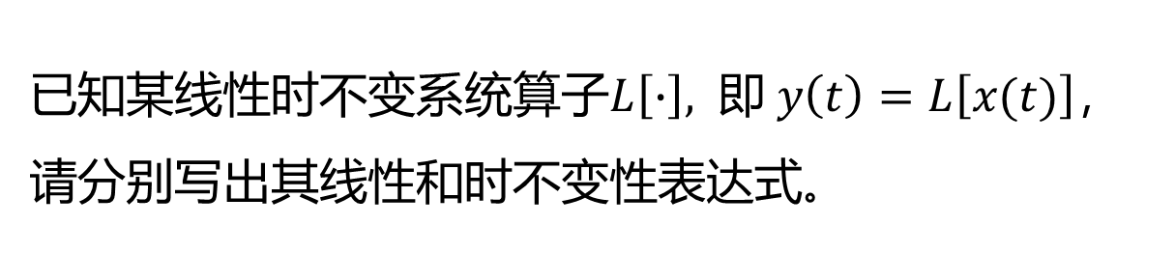
主观题
5分
已知某线性时不变系统算子$L\left[∙\right], 即 y\left(t\right)=L\left[x(t)\right]$，请分别写出其线性和时不变性表达式。
正常使用主观题需2.0以上版本雨课堂
作答

Slide 5
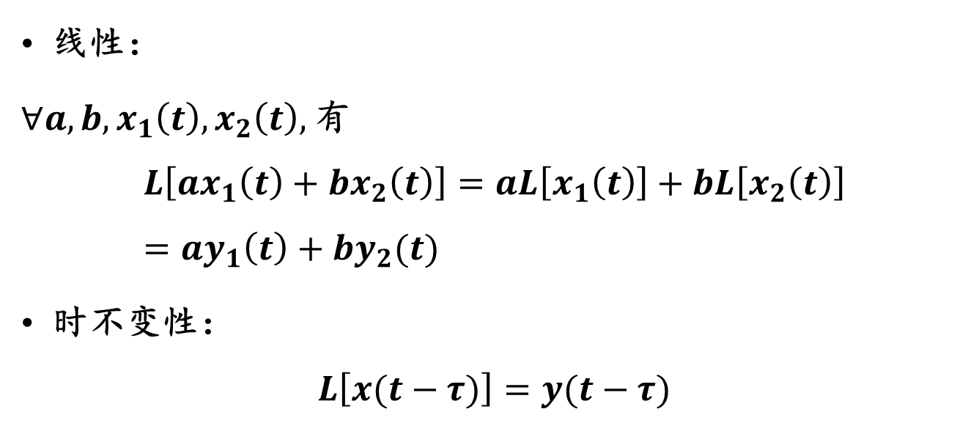
线性：
$∀a,b, x_{1}\left(t\right),x_{2}\left(t\right),$有
$$L\left[ax_{1}\left(t\right)+bx_{2}\left(t\right)\right]=aL\left[x_{1}\left(t\right)\right]+bL\left[x_{2}\left(t\right)\right]=ay_{1}\left(t\right)+by_{2}(t)$$
时不变性：
$$L\left[x(t−τ)\right]=y(t−τ)$$

Slide 6
主观题
5分
一个线性时不变系统是一个因果稳定的系统，需要满足什么条件？
正常使用主观题需2.0以上版本雨课堂
作答

Slide 7
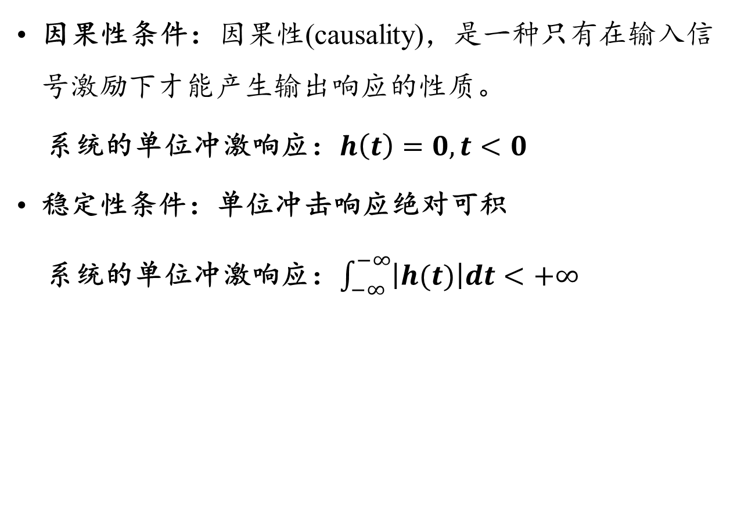
因果性条件：因果性(causality)，是一种只有在输入信号激励下才能产生输出响应的性质。
系统的单位冲激响应：$h\left(t\right)=0, t<0$
稳定性条件：单位冲击响应绝对可积
系统的单位冲激响应：$\int_{−∞}^{−∞}{\left|h(t)\right|dt}<+∞$
Notes:
稳定系统是指输入有界，输出必有界的系统。对线性时不变系统，当且仅当系统的单位脉冲响应h(t)绝对可和（或称绝对可加）时，系统稳定。

Slide 8
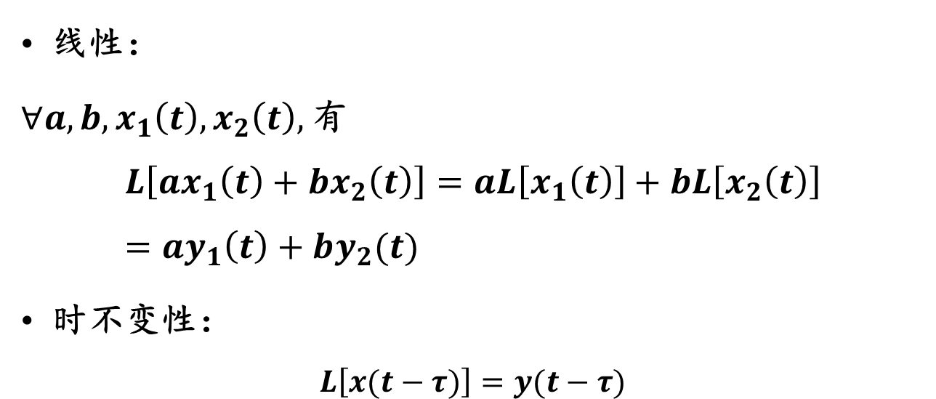
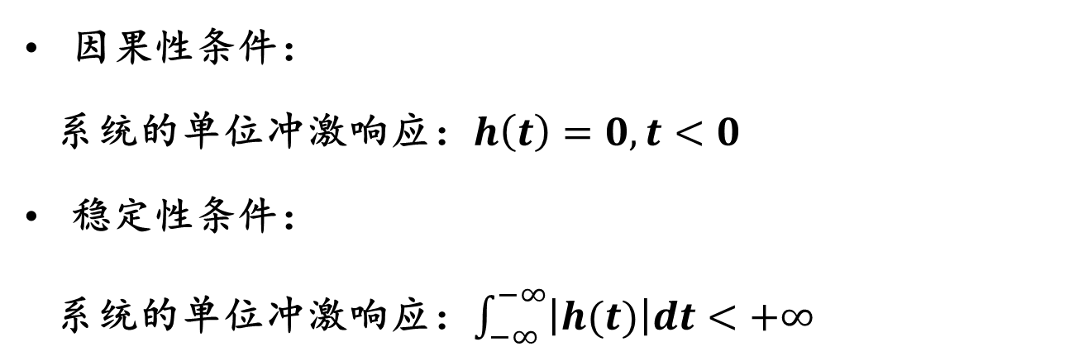
线性：
$∀a,b, x_{1}\left(t\right),x_{2}\left(t\right),$有
$$L\left[ax_{1}\left(t\right)+bx_{2}\left(t\right)\right]=aL\left[x_{1}\left(t\right)\right]+bL\left[x_{2}\left(t\right)\right]=ay_{1}\left(t\right)+by_{2}(t)$$
时不变性：
$$L\left[x(t−τ)\right]=y(t−τ)$$
因果性条件：
系统的单位冲激响应：$h\left(t\right)=0, t<0$
稳定性条件：
系统的单位冲激响应：$\int_{−∞}^{−∞}{\left|h(t)\right|dt}<+∞$
Notes:
因果稳定的线性时不变系统

Slide 9
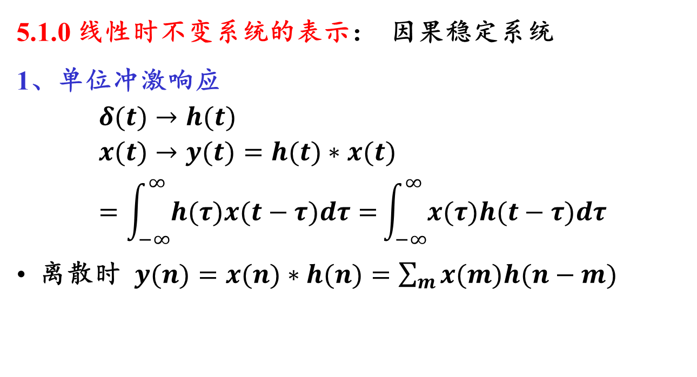
5.1 具有随机输入的线性时不变系统
5.1.0 线性时不变系统的表示： 因果稳定系统
1、单位冲激响应
$$δ(t)→h(t) \\ x(t)→y(t)=h(t)∗x(t)=\int_{−∞}^{∞}{h(τ)x(t−τ)dτ=}\int_{−∞}^{∞}{x(τ)h(t−τ)dτ}$$
离散时 $y(n)=x(n)∗h(n)=\sum_{m}{x(m)h(n−m)}$
Notes:
时域表示

Slide 10
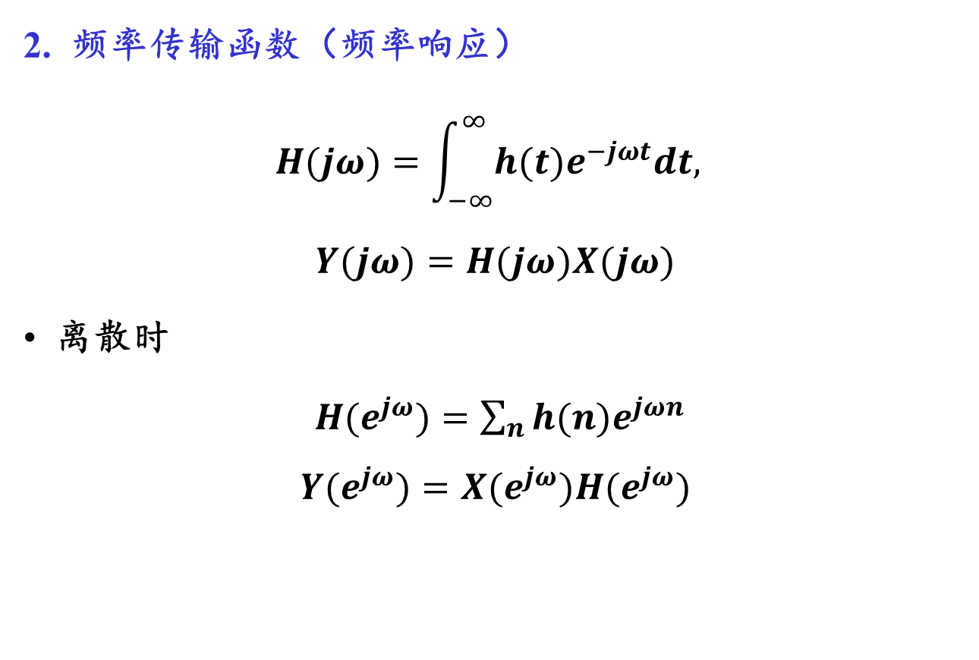
2. 频率传输函数（频率响应）
$$H(jω)=\int_{−∞}^{∞}{h(t)e^{−jωt}dt, }$$
$$Y(jω)=H(jω)X(jω)$$
离散时
$H(e^{jω})=\sum_{n}{h(n)e^{jωn}}$
$$Y(e^{jω})=X(e^{jω})H(e^{jω})$$
Notes:
频域表示。确定性系统和随机系统。本课程仅讨论确定性系统。

Slide 11
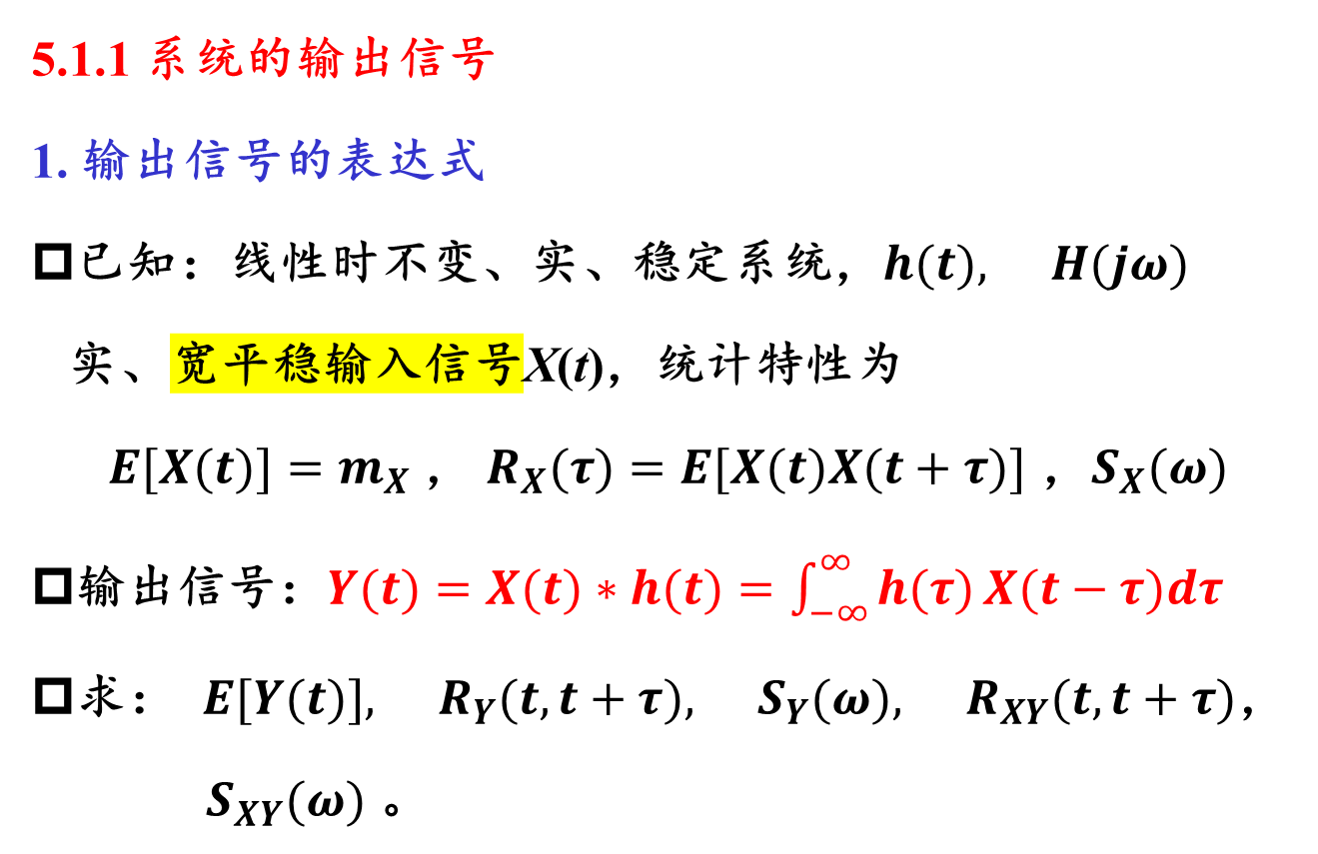
5.1.1 系统的输出信号
1. 输出信号的表达式
已知：线性时不变、实、稳定系统，$h(t), H(jω)$
实、宽平稳输入信号X(t)，统计特性为
$E[X(t)]=m_{X}$ ， $R_{X}(τ)=E[X(t)X(t+τ)]$ ，$S_{X}(ω)$
输出信号：$Y(t)=X(t)∗h(t)=\int_{−∞}^{∞}{h(τ)}X(t−τ)dτ$
求： $E[Y(t)], R_{Y}(t,t+τ), S_{Y}(ω), R_{XY}(t,t+τ)$，
$S_{XY}(ω)$。

Slide 12
2、输出信号的概率分布
一般很难计算 。
特例：输入信号为高斯时，输出信号也是高斯的，
可以通过计算均值和协方差获得概率分布。
但是均值、自相关、功率谱以及与输入过程的互相关、互谱密度可以获得。
Notes:
为什么我们要求Y(t)的均值，自相关函数，功率谱密度函数？
因为很难计算出Y(t) 概率分布函数，也没有必要。 从样本函数角度解释。

Slide 13
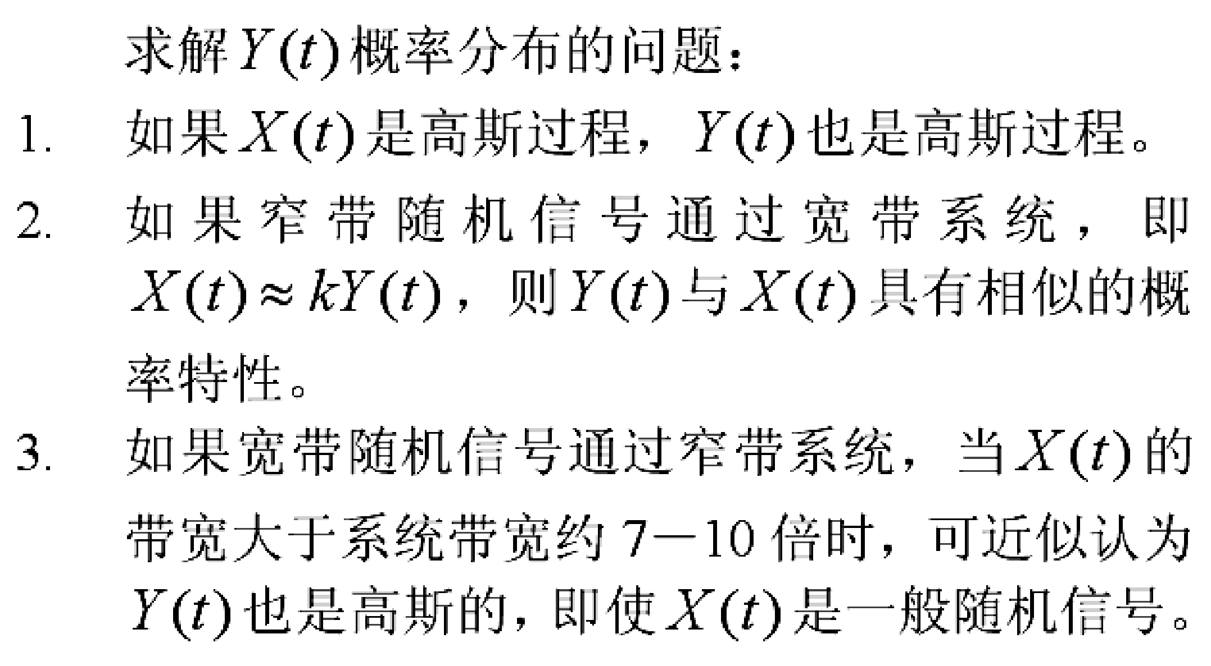
2、输出信号的概率分布
Notes:
需要解释窄带随机信号和宽带随机信号。窄带信号是指信号带宽远小于其中心频率的信号。如果信号带宽（WB）与其中心频率（f0）的比值（WB/f0）小于1/10，那么该信号就被称为窄带信号。宽带信号则是指与其中心频率相比有很大带宽的信号。一般而言，如果信号带宽（B）与其中心频率（f0）的比值（B/f0）远大于1，或者信号带宽B远大于中心频率f0，那么该信号就被称为宽带信号。相对而言。

Slide 14
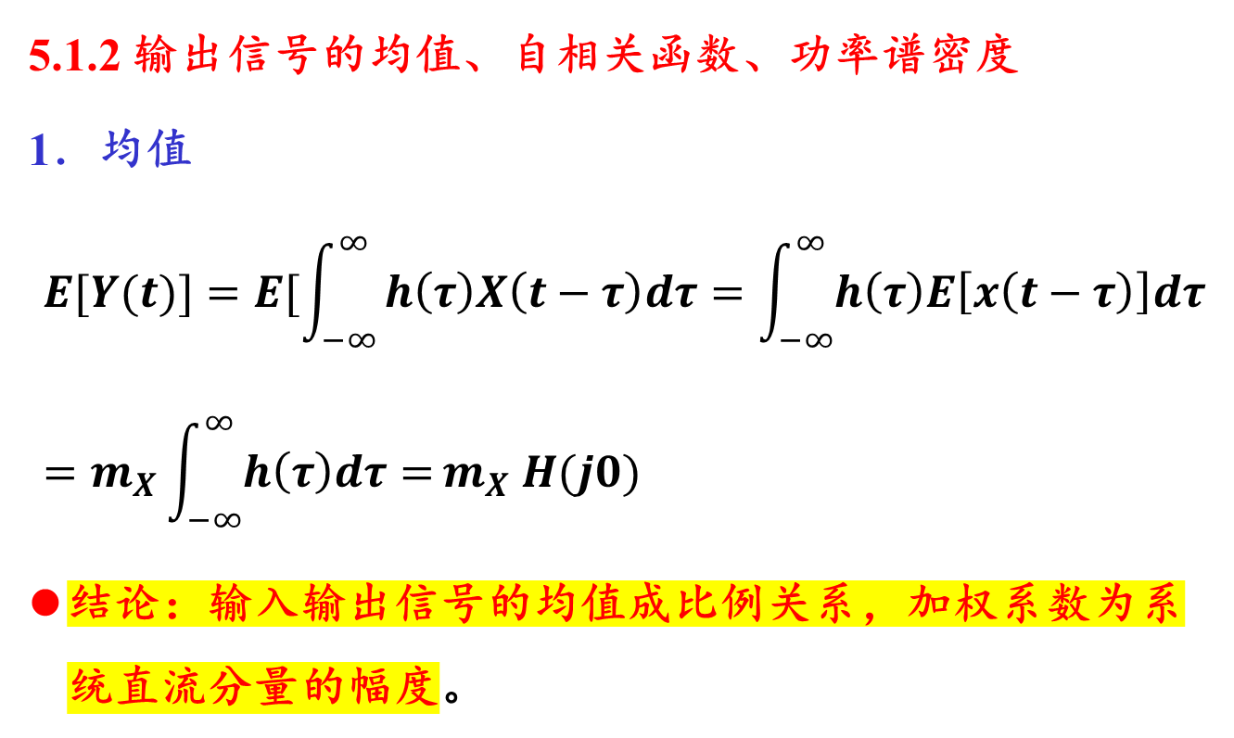
5.1.2 输出信号的均值、自相关函数、功率谱密度
1．均值
$$E[Y(t)]=E[\int_{−∞}^{∞}{h\left(τ\right)X\left(t−τ\right)dτ=\int_{−∞}^{∞}{h\left(τ\right)E\left[x\left(t−τ\right)\right]dτ}}=m_{X}\int_{−∞}^{∞}{h\left(τ\right)dτ=}m_{X} H(j0)$$
结论：输入输出信号的均值成比例关系，加权系数为系统直流分量的幅度。
Notes:
注意h(t)为LTI 确定性系统而不是随机系统！

Slide 15
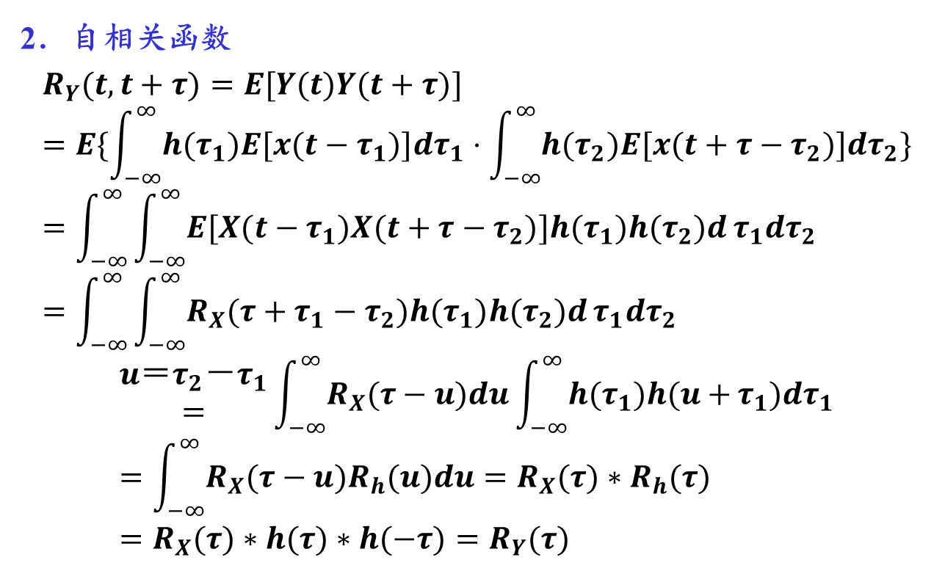
2．自相关函数
$$R_{Y}(t,t+τ)=E[Y(t)Y(t+τ)] \\ =E\{\int_{−∞}^{∞}{h(τ_{1})E[x(t−τ_{1})]dτ_{1}}⋅\int_{−∞}^{∞}{h(τ_{2})E[x(t+τ−τ_{2})]dτ_{2}\}} \\ =\int_{−∞}^{∞}{\int_{−∞}^{∞}{E[X(t−τ_{1})X(t+τ−τ_{2})]h(τ_{1})h(τ_{2})d}}τ_{1}dτ_{2}=\int_{−∞}^{∞}{\int_{−∞}^{∞}{R_{X}(τ+τ_{1}−τ_{2})h(τ_{1})h(τ_{2})d}}τ_{1}dτ_{2}$$
$$\begin{matrix}u＝τ_{2}－τ_{1} \\ =\end{matrix}\int_{−∞}^{∞}{R_{X}(τ−u)du}\int_{−∞}^{∞}{h(τ_{1})h(u+}τ_{1})dτ_{1}=\int_{−∞}^{∞}{R_{X}(τ−u)R_{h}(u)du}=R_{X}(τ)∗R_{h}(τ)=R_{X}(τ)∗h(τ)∗h(−τ)=R_{Y}(τ)$$
Notes:
主要过程。 判断所得随机信号Y(t)的平稳性？

Slide 16
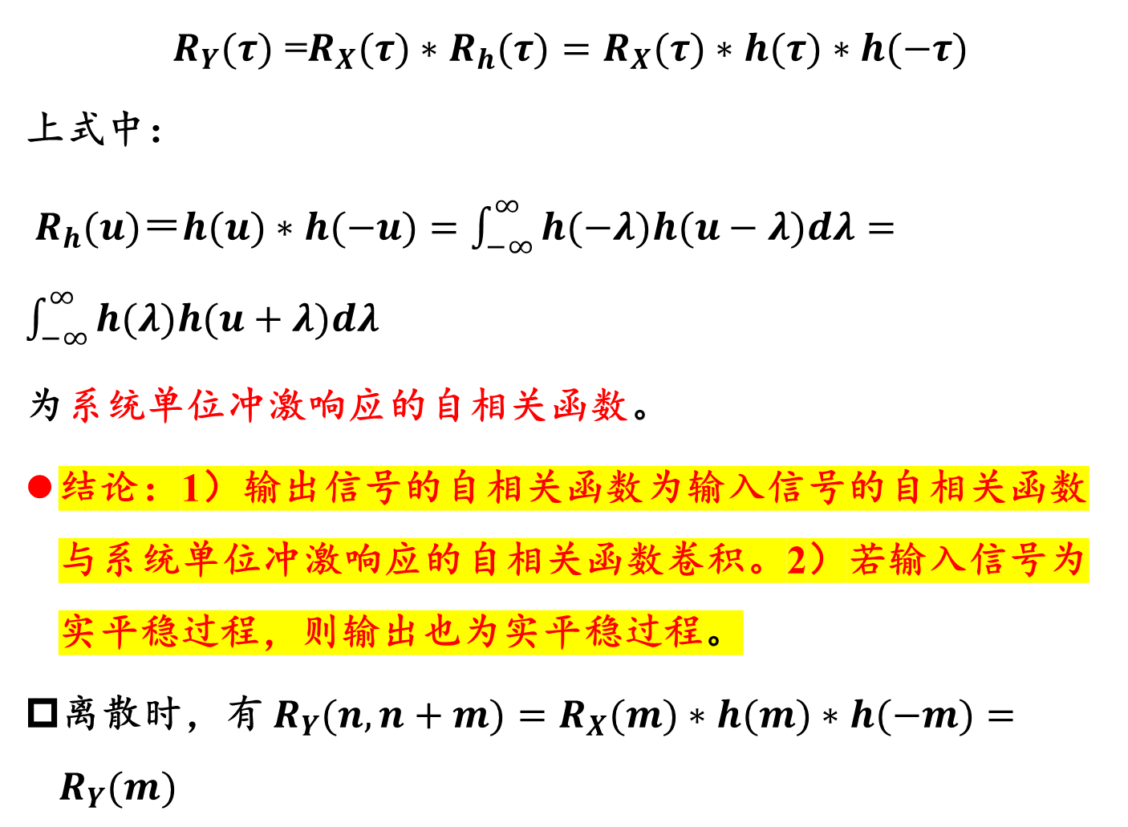
$${R_{Y}(τ) \text{=}R_{X}(τ)∗R_{h}(τ)=R}_{X}(τ)∗h(τ)∗h(−τ)$$
上式中：
$R_{h}(u)＝h(u)∗h(−u)=\int_{−∞}^{∞}{h(−λ)h(u−λ)dλ}=\int_{−∞}^{∞}{h(λ)h(u+λ)dλ}$
为系统单位冲激响应的自相关函数。
结论：1）输出信号的自相关函数为输入信号的自相关函数与系统单位冲激响应的自相关函数卷积。2）若输入信号为实平稳过程，则输出也为实平稳过程。
离散时，有 $R_{Y}(n,n+m)=R_{X}(m)∗h(m)∗h(−m)=R_{Y}(m)$
Notes:
前提是系统为确定性系统。

Slide 17

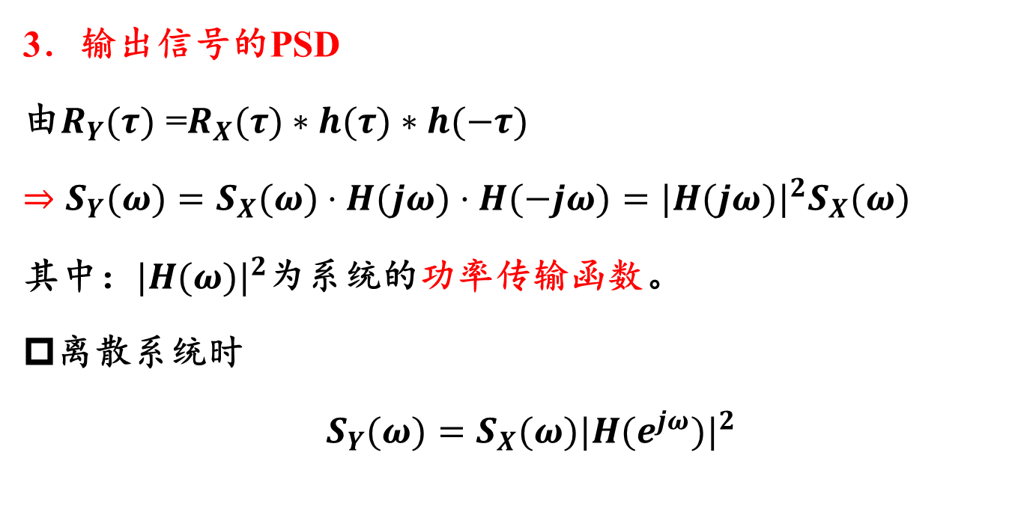
$h(t)为$实数
$$H^{∗}\left(jω\right)=H(−jω)$$
3．输出信号的PSD
由${R_{Y}(τ) \text{=}R}_{X}(τ)∗h(τ)∗h(−τ)$
$⇒S_{Y}(ω)=S_{X}(ω)⋅H(jω)⋅H(−jω)=|H(jω)|^{2}S_{X}(ω)$
其中：$|H(ω)|^{2}$为系统的功率传输函数。
离散系统时
$S_{Y}(ω)=S_{X}(ω)|H(e^{jω})|^{2}$

Slide 18
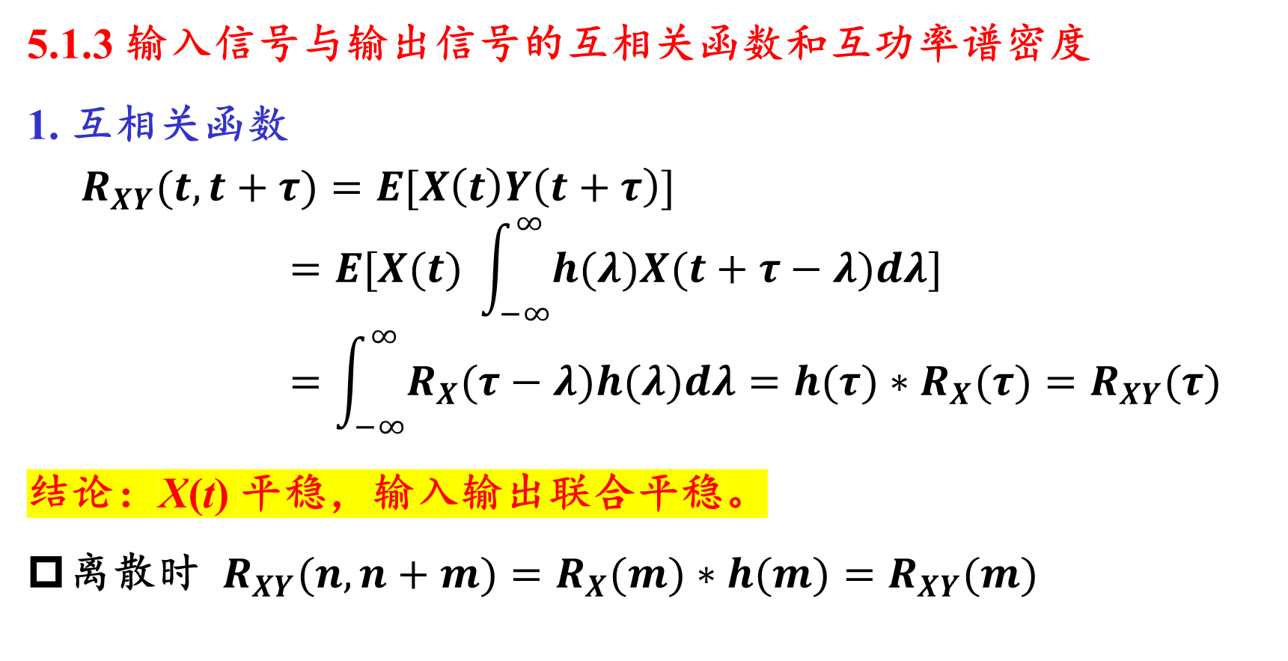
5.1.3 输入信号与输出信号的互相关函数和互功率谱密度
1. 互相关函数
$$R_{XY}(t,t+τ)=E[X\left(t\right)Y\left(t+τ\right)] \\ =E[X(t) \int_{−∞}^{∞}{h(λ)X(t+τ−λ)dλ}] \\ =\int_{−∞}^{∞}{R_{X}(τ−λ)h(λ)dλ=h(τ)∗R_{X}(τ)=R_{XY}(τ)}$$
结论：X(t) 平稳，输入输出联合平稳。
离散时 $R_{XY}(n,n+m)=R_{X}(m)∗h(m)=R_{XY}(m)$

Slide 19
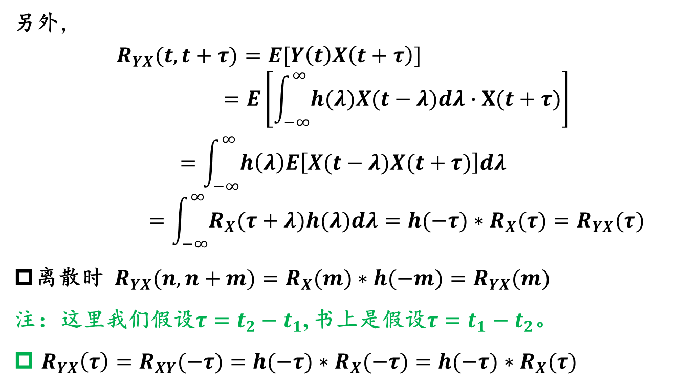
另外$，$
$$R_{YX}(t,t+τ)=E[Y\left(t\right)X\left(t+τ\right)] \\ =E\left[\int_{−∞}^{∞}{h(λ)X(t−λ)dλ∙X(t+τ)}\right]$$
$$=\int_{−∞}^{∞}{h\left(λ\right)E\left[X(t−λ)X(t+τ)\right]dλ} \\ =\int_{−∞}^{∞}{R_{X}(τ+λ)h(λ)dλ=h(−τ)∗R_{X}(τ)=R_{YX}(τ)}$$
离散时 $R_{YX}(n,n+m)=R_{X}(m)∗h(−m)=R_{YX}(m)$
注：这里我们假设$τ=t_{2}−t_{1}$, 书上是假设$τ=t_{1}−t_{2}$。
$R_{YX}\left(τ\right)=R_{XY}(−τ)=$ $h(−τ)∗R_{X}(−τ)=$ $h(−τ)∗R_{X}(τ)$

Slide 20

2. 互功率谱密度
$$R_{XY}\left(t,t+τ\right)=h(τ)∗R_{X}(τ)$$
$$⇒$$
$$S_{XY}(ω)＝H(jω)S_{X}(ω)$$
$$R_{YX}(t,t+τ)=h(−τ)∗R_{X}(τ)$$
$$⇒$$
${ S}_{YX}\left(ω\right)＝H^{∗} (jω)S_{X}(ω)=$ ${S^{∗}}_{XY}(ω)$
Notes:
五个性质：均值，自相关 功率谱 互相关 互功率谱

Slide 21
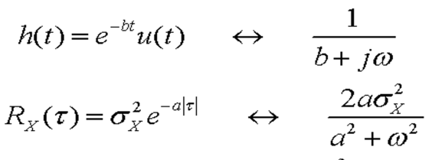
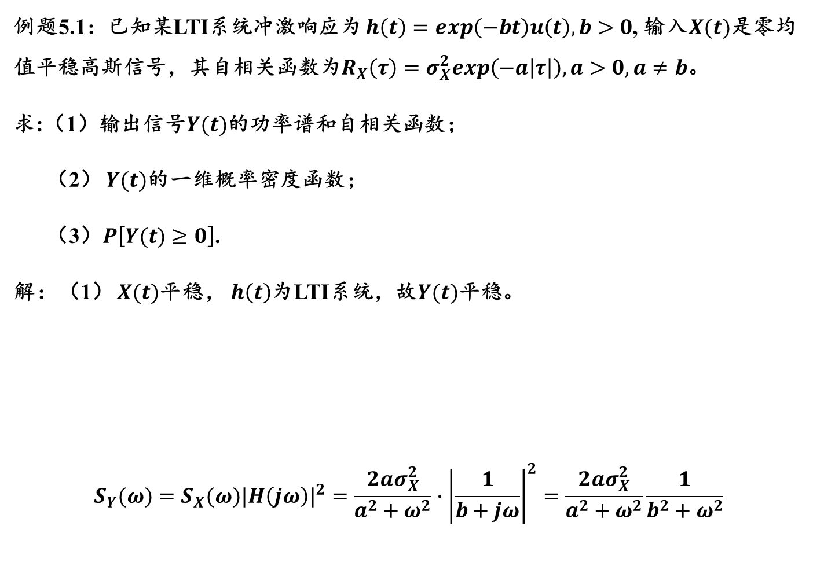
例题5.1：已知某LTI系统冲激响应为 $h\left(t\right)=exp\left(−bt\right)u\left(t\right), b>0$, 输入$X(t)$是零均值平稳高斯信号，其自相关函数为$R_{X}\left(τ\right)=σ_{X}^{2}exp\left(−a\left|τ\right|\right), a>0, a≠b$。
求:（1）输出信号$Y(t)$的功率谱和自相关函数；
（2） $Y(t)$的一维概率密度函数；
（3）$P\left[Y(t)≥0\right]$.
解：（1） $X(t)$平稳， $h\left(t\right)$为LTI系统，故$Y(t)$平稳。
$$S_{Y}(ω)=S_{X}(ω)|H\left(jω\right)|^{2}=\frac{2aσ_{X}^{2}}{a^{2}+ω^{2}}∙{\left|\frac{1}{b+jω}\right|}^{2}=\frac{2aσ_{X}^{2}}{a^{2}+ω^{2}}\frac{1}{b^{2}+ω^{2}}$$

Slide 22
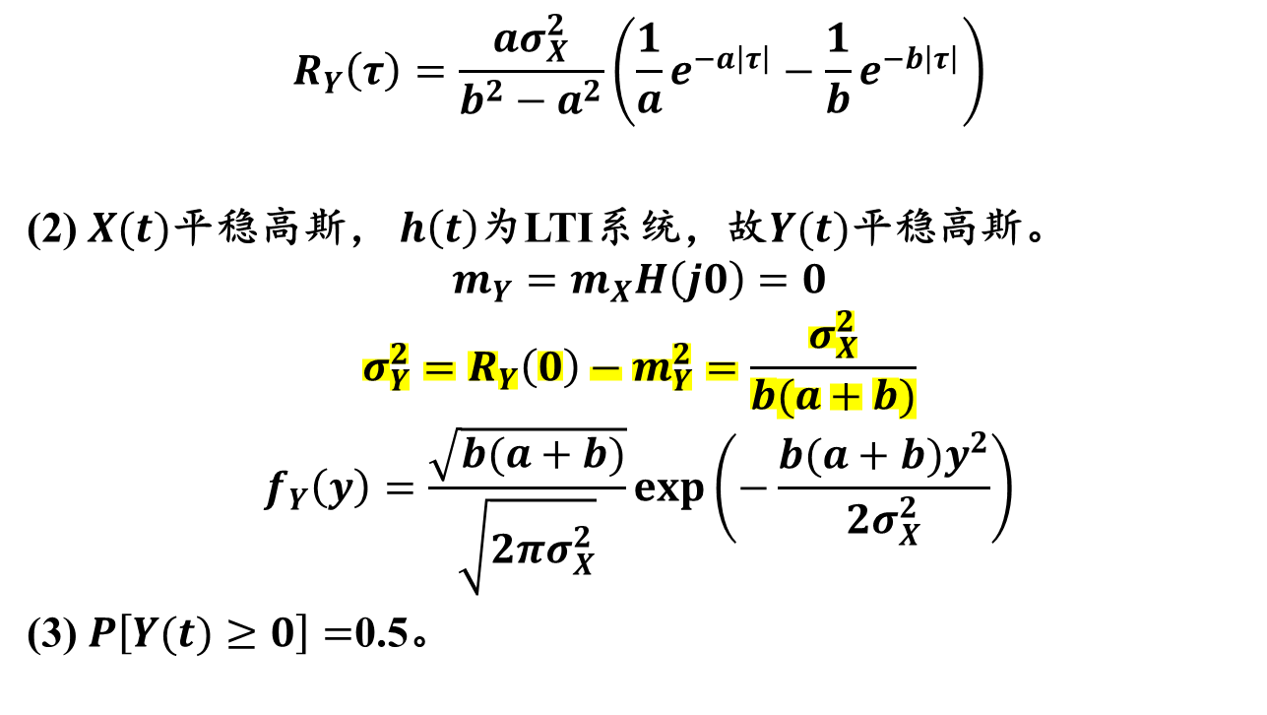
$$R_{Y}\left(τ\right)=\frac{aσ_{X}^{2}}{b^{2}−a^{2}}\left(\frac{1}{a}e^{−a\left|τ\right|}−\frac{1}{b}e^{−b\left|τ\right|}\right)$$
(2) $X(t)$平稳高斯， $h\left(t\right)$为LTI系统，故$Y(t)$平稳高斯。
$${m_{Y}=m}_{X}H\left(j0\right)=0$$
$$σ_{Y}^{2}=R_{Y}\left(0\right)−m_{Y}^{2}=\frac{σ_{X}^{2}}{b(a+b)}$$
$$f_{Y}\left(y\right)=\frac{\sqrt{b(a+b)}}{\sqrt{2πσ_{X}^{2}}}exp\left(−\frac{b(a+b)y^{2}}{2σ_{X}^{2}}\right)$$
(3) $P\left[Y(t)≥0\right]=$0.5。
Notes:
注意计算。P[Y>=0]=0.5

Slide 23
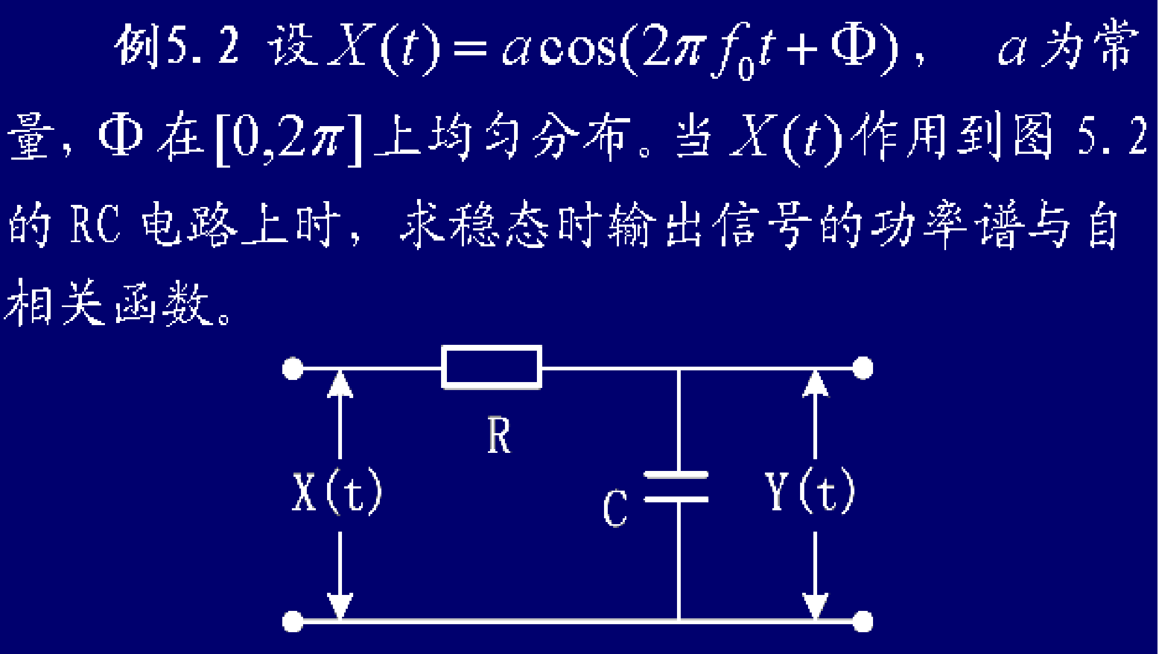

Slide 24
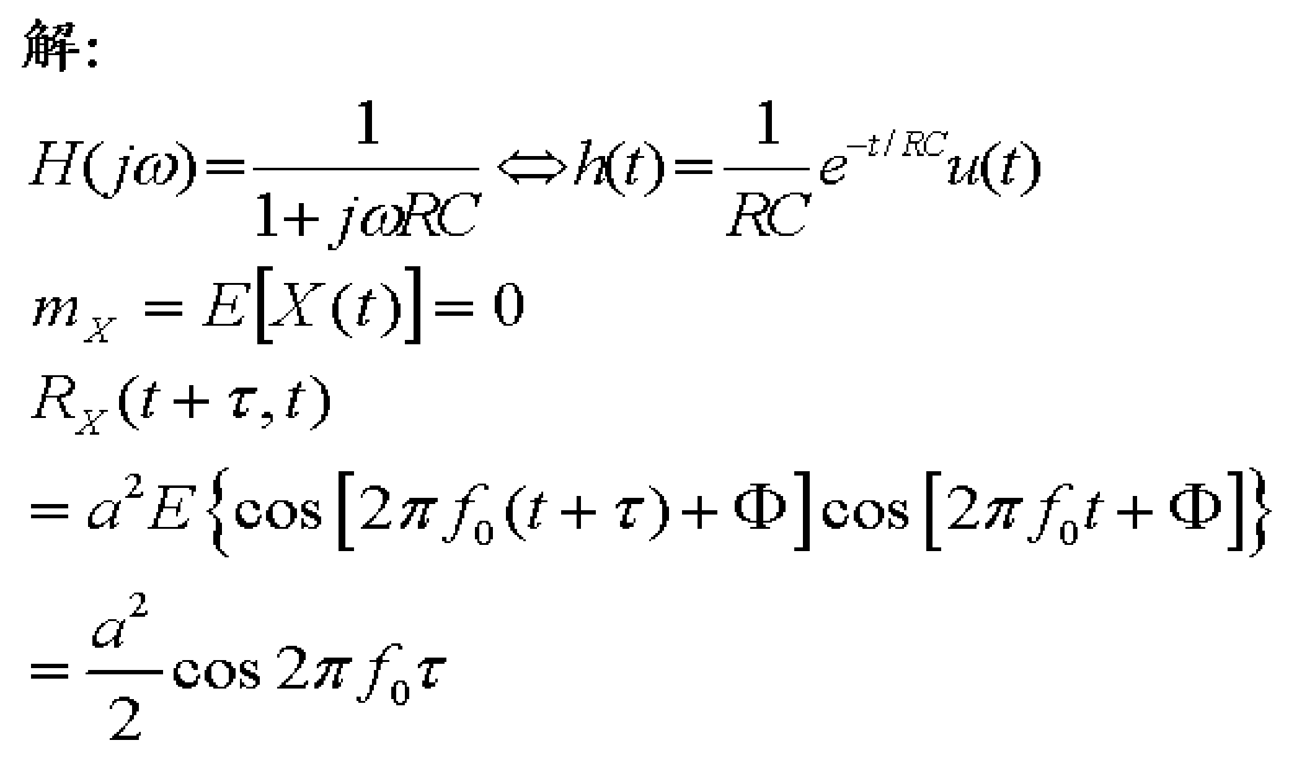
Notes:
参考第二章：随机正弦信号， P42，均值和自相关函数生成。

Slide 25
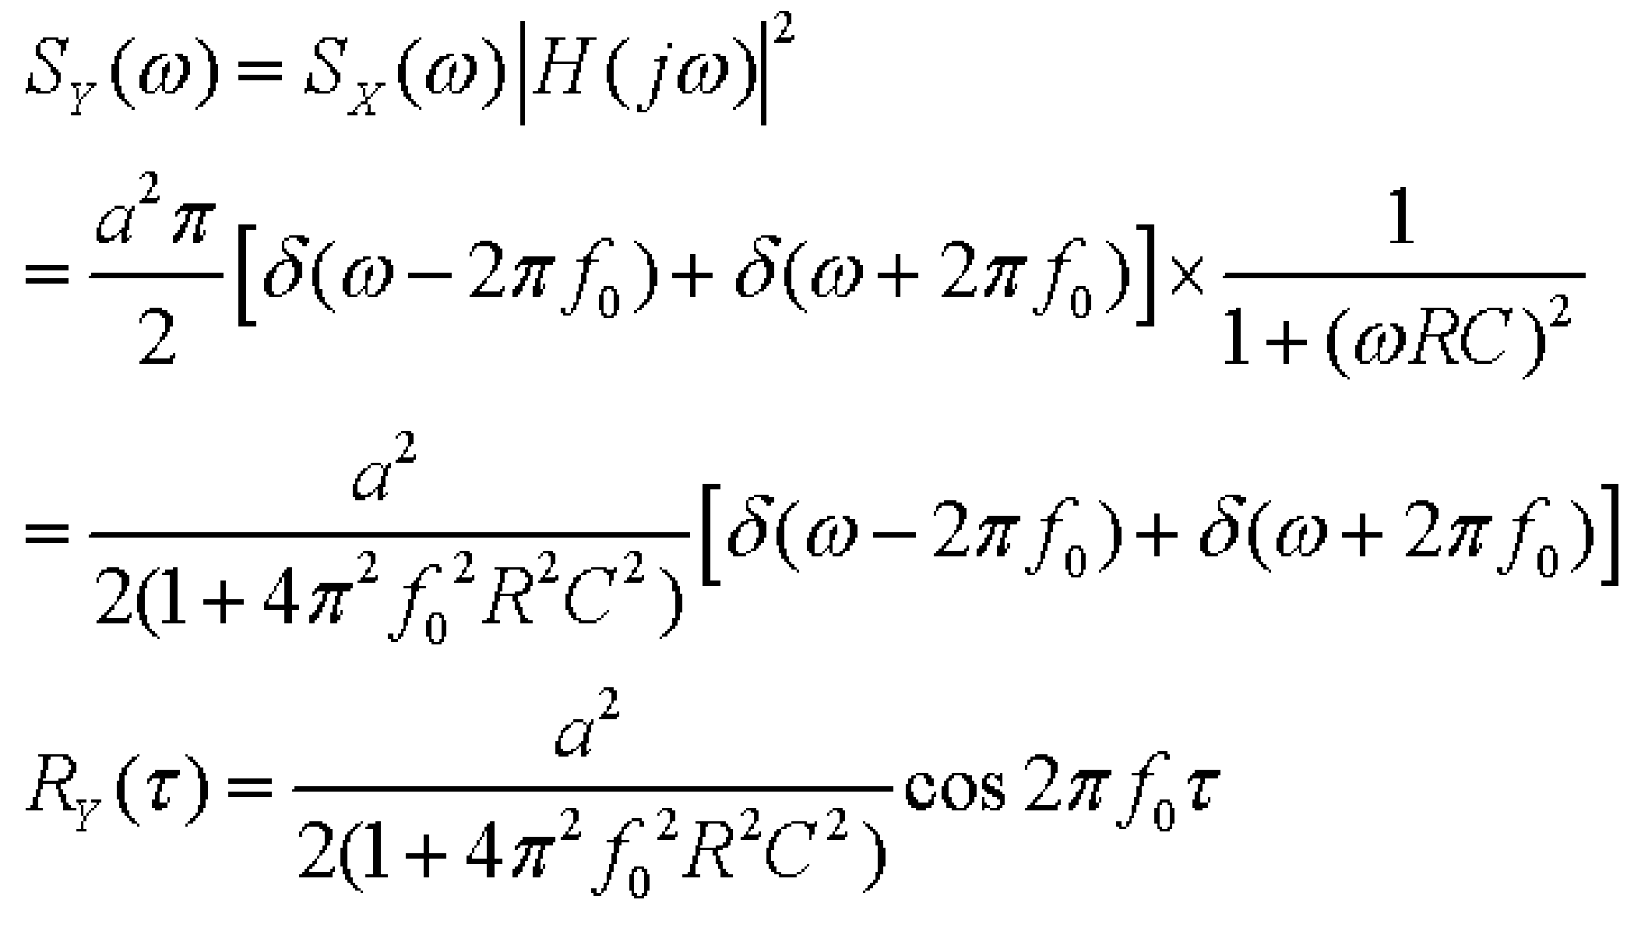
Notes:
信号强度发生变化，符合功率传输函数的基本物理意义。

Slide 26
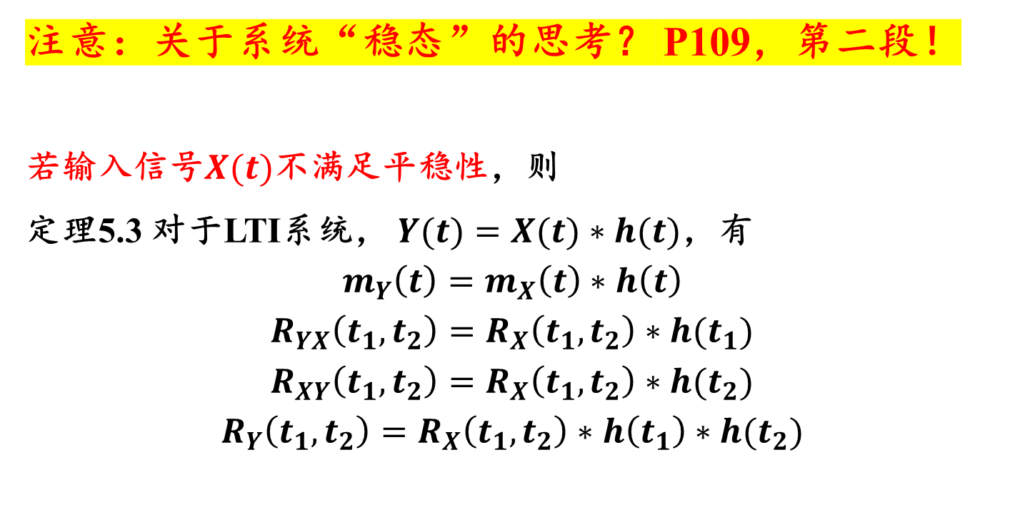
注意：关于系统“稳态”的思考？ P109，第二段！
若输入信号$X(t)$不满足平稳性，则
定理5.3 对于LTI系统， $Y(t)=X(t)∗h(t)$，有
$$m_{Y}\left(t\right)=m_{X}\left(t\right)∗h\left(t\right)$$
$$R_{YX}\left(t_{1},t_{2}\right)=R_{X}\left(t_{1},t_{2}\right)∗h(t_{1})$$
$$R_{XY}\left(t_{1},t_{2}\right)=R_{X}\left(t_{1},t_{2}\right)∗h(t_{2})$$
$$R_{Y}\left(t_{1},t_{2}\right)=R_{X}\left(t_{1},t_{2}\right)∗h\left(t_{1}\right)∗h(t_{2})$$

Slide 27
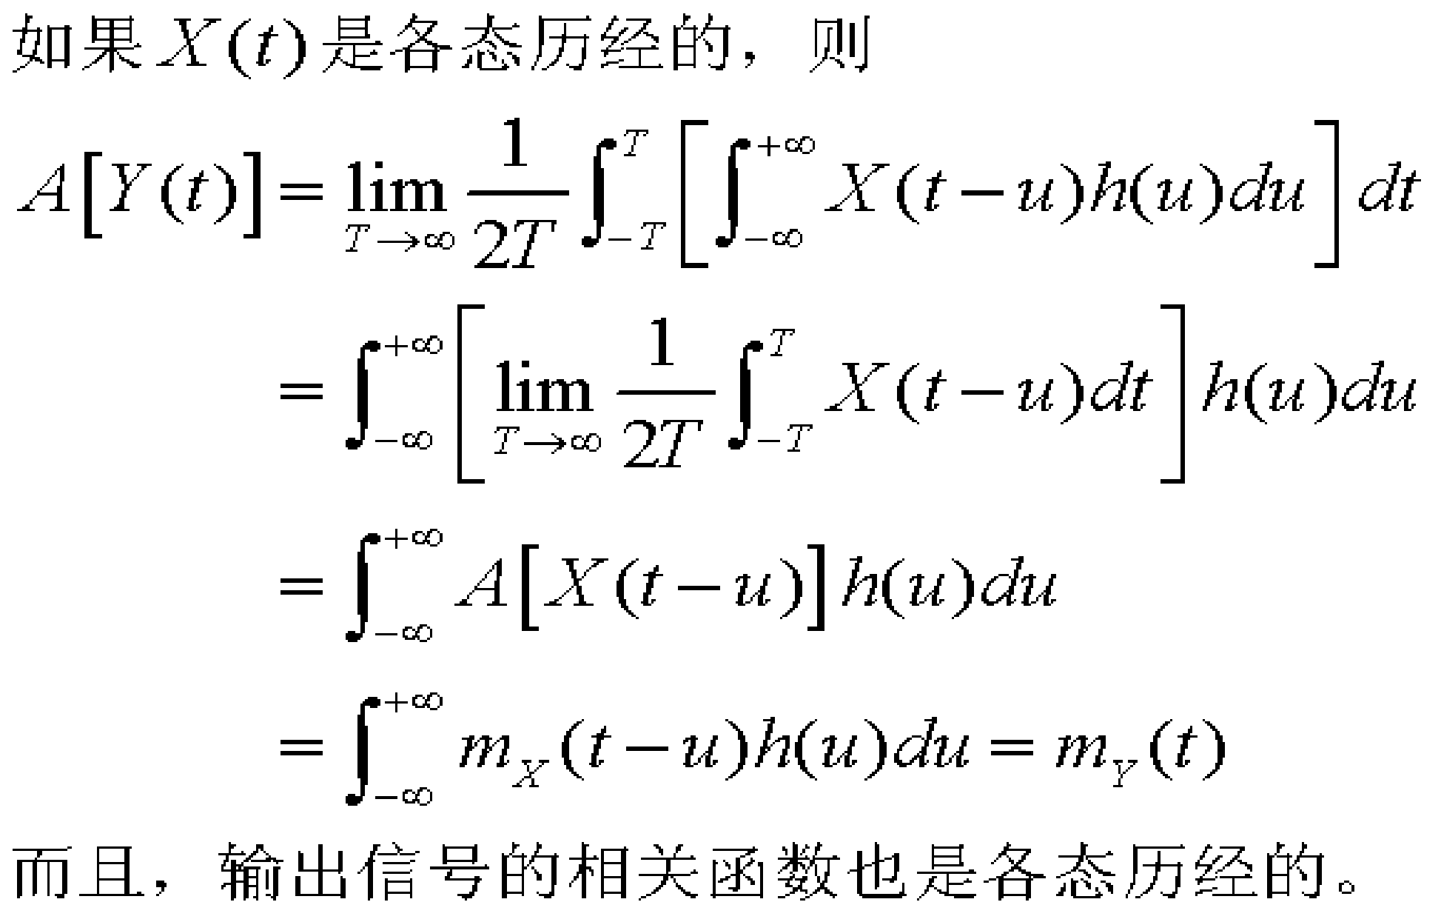
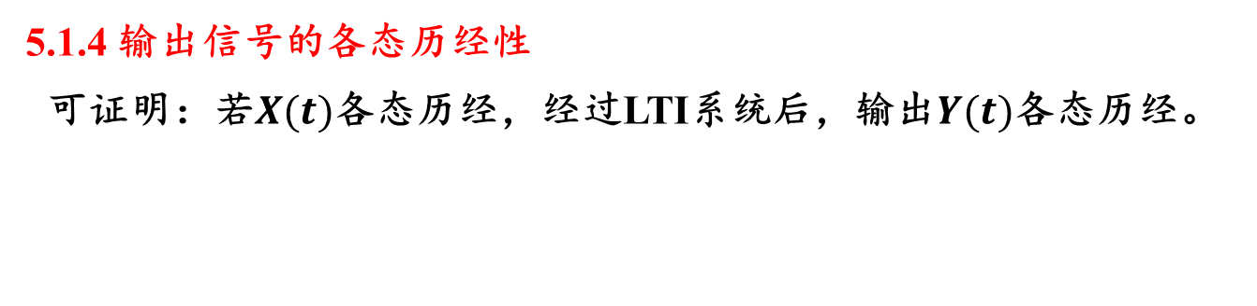
5.1.4 输出信号的各态历经性
可证明：若$X(t)$各态历经，经过LTI系统后，输出$Y(t)$各态历经。

Slide 28
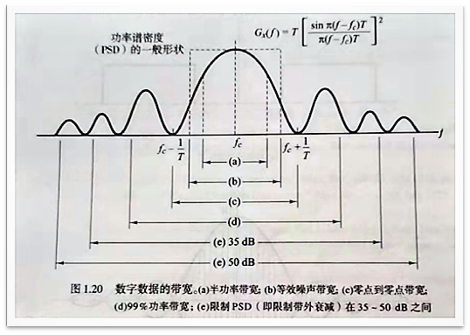
补充与讨论： 随机信号的带宽
信号频带宽度（带宽）用于描述功率所占据的有效频带范围。
对应随机信号，由它的功率谱的非零情况来计算，度量方法很多种，如右图所示。

Slide 29
总结
随机信号通过LTI系统
输入平稳，输出平稳
输入各态历经，输出各态历经
Notes:
基本按照课本的章节逻辑： 平稳，非平稳，各态历经处理

Slide 30
作业
课本习题：5.2、 5.3、 5.4、5.5、5.7

Slide 31
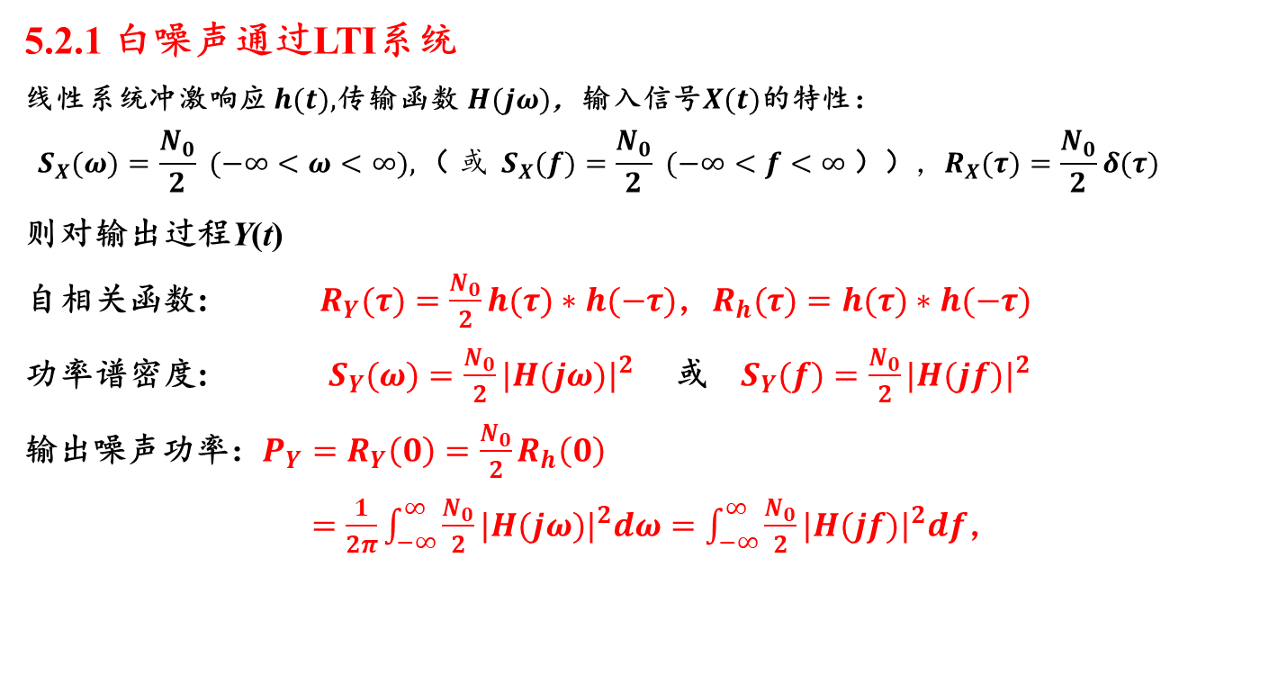
5.2 白噪声通过线性系统
5.2.1 白噪声通过LTI系统
线性系统冲激响应 $h(t),$传输函数 $H(jω)$，输入信号$X(t)$的特性：
$${ S}_{X}(ω)=\frac{N_{0}}{2} (−∞<ω<∞),\text{（} 或{ S}_{X}(f)=\frac{N_{0}}{2} (−∞<f<∞ \text{））}，R_{X}(τ)=\frac{N_{0}}{2}δ(τ)$$
则对输出过程Y(t)
自相关函数: $R_{Y}(τ)=\frac{N_{0}}{2}h(τ)∗h(−τ)$，$R_{h}(τ)=h(τ)∗h(−τ)$
功率谱密度: $S_{Y}(ω)=\frac{N_{0}}{2}|H(jω)|^{2}$ 或 ${ S}_{Y}(f)=\frac{N_{0}}{2}|H(jf)|^{2}$
输出噪声功率：$P_{Y}=R_{Y}\left(0\right)=\frac{N_{0}}{2}R_{h}\left(0\right)$
$=\frac{1}{2π}\int_{−∞}^{∞}{\frac{N_{0}}{2}|H(jω)|^{2}dω}=\int_{−∞}^{∞}{\frac{N_{0}}{2}|H(jf)|^{2}df}$，

Slide 32
白噪声通过线性系统后，输出为一随机过程，完全由线性系统的特性决定。因此可用来
①估计未知系统的频率响应特性（幅度响应或功率传输函数）。
②利用白噪声通过线性系统产生所需要的特定随机过程。
（任意实过程的功率谱形式与白噪声通过线性系统后的谱形式完全相同）

Slide 33
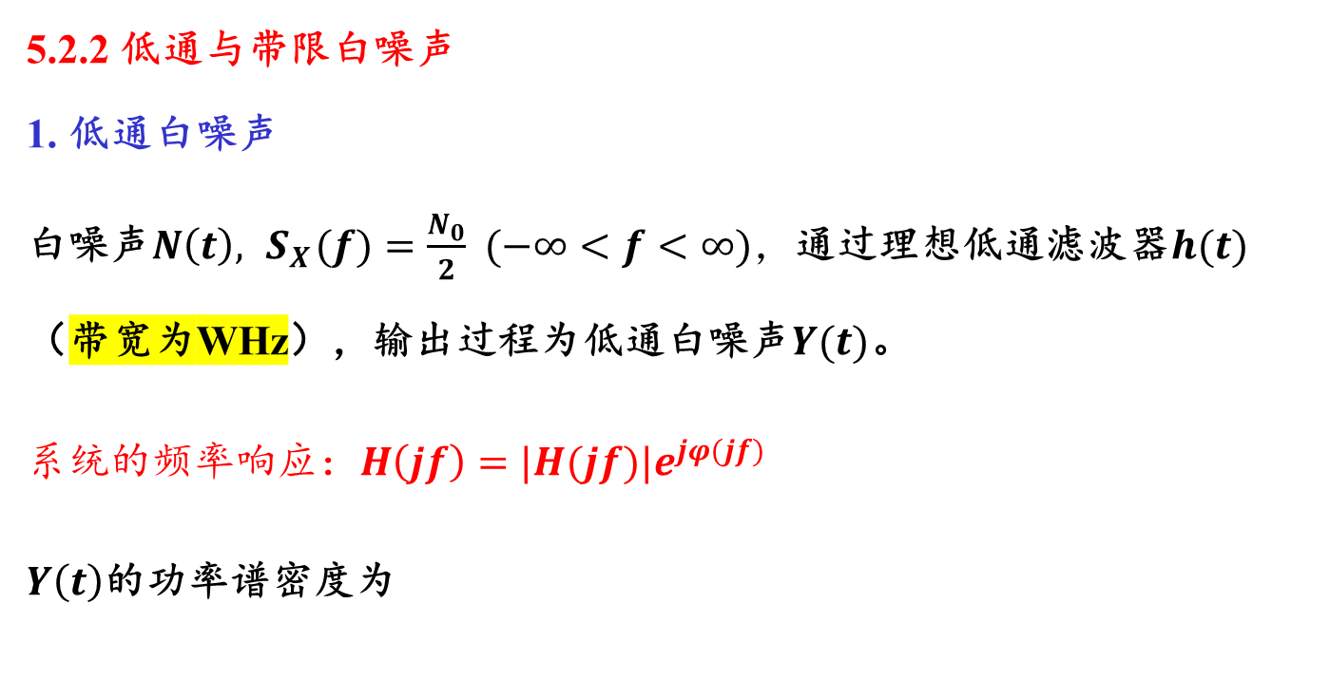

5.2.2 低通与带限白噪声
1. 低通白噪声
白噪声$N\left(t\right),{ S}_{X}(f)=\frac{N_{0}}{2} (−∞<f<∞)，$通过理想低通滤波器$h(t)$
（带宽为WHz），输出过程为低通白噪声$Y(t)$。
$$系统的频率响应：H\left(jf\right)=|H(jf){|e}^{jφ(jf)}$$
$Y\left(t\right)$的功率谱密度为
信号无失真传输的条件
$y\left(t\right)=ax(t−t_{0})$, $t_{0}常数$。
幅度响应（幅频特性）
相位响应（相位特性）

Slide 34
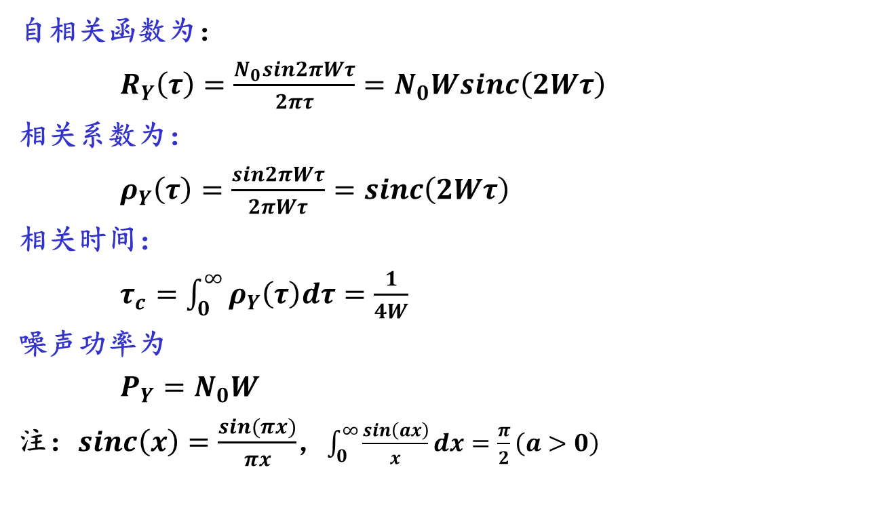

自相关函数为：
$R_{Y}\left(τ\right)=\frac{N_{0}sin2πWτ}{2πτ}=N_{0}Wsinc\left(2Wτ\right)$
相关系数为：
$ρ_{Y}\left(τ\right)=\frac{sin2πWτ}{2πWτ}=sinc\left(2Wτ\right)$
相关时间：
$τ_{c}=\int_{0}^{∞}{ρ_{Y}\left(τ\right)dτ}=\frac{1}{4W}$
噪声功率为
${P_{Y}=N}_{0}W$
注：$sinc\left(x\right)=\frac{sin(πx)}{πx}$，$\int_{0}^{∞}{\frac{sin\left(ax\right)}{x}dx=\frac{π}{2}}\left(a>0\right)$
$R_{Y}\left(τ\right)$ ，W=1， $N_{0}$=1

Slide 35
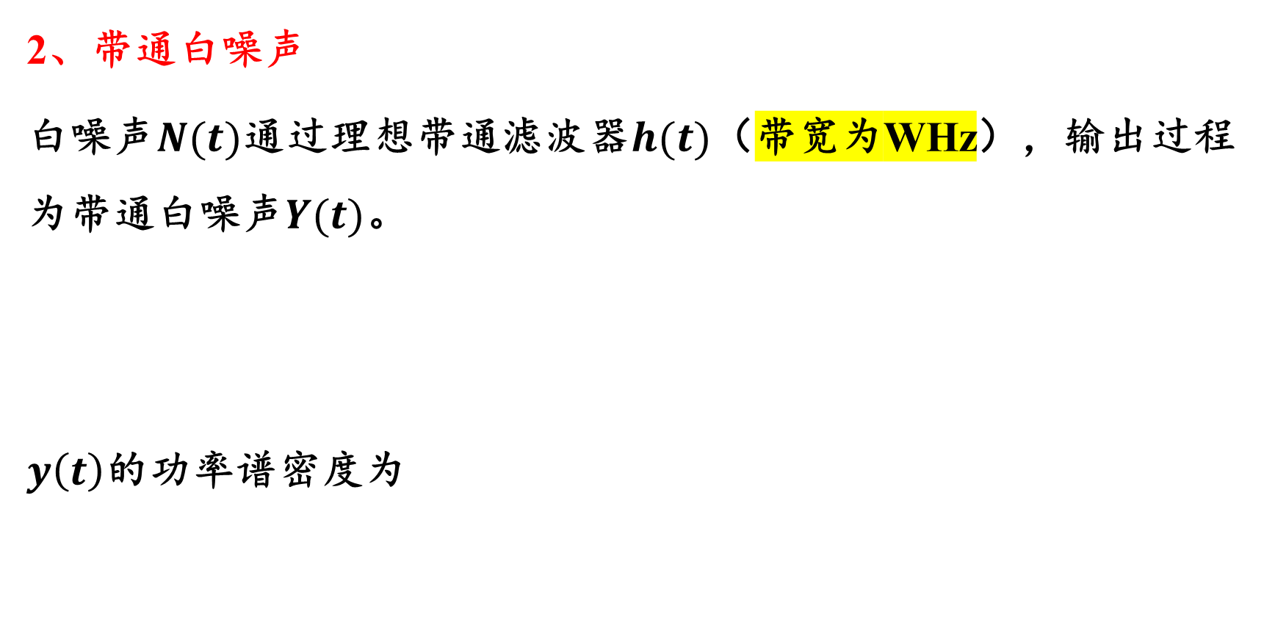
2、带通白噪声
白噪声$N(t)$通过理想带通滤波器$h(t)$（带宽为WHz），输出过程为带通白噪声$Y(t)$。
$y\left(t\right)$的功率谱密度为

Slide 36
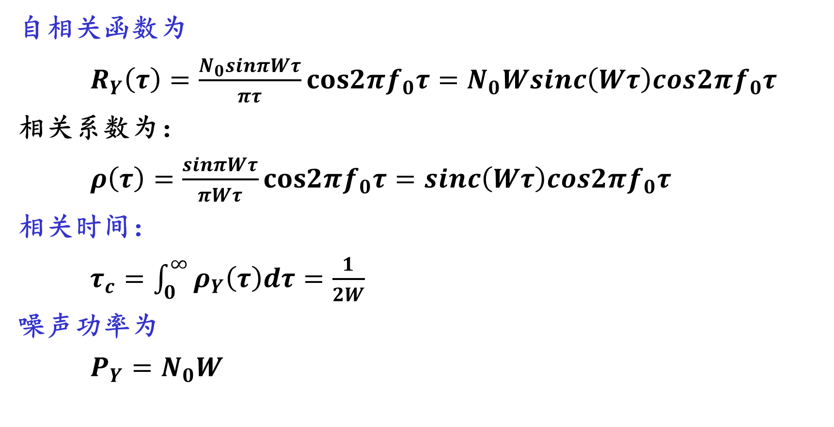

自相关函数为
$R_{Y}\left(τ\right)=\frac{N_{0}sinπWτ}{πτ}cos2πf_{0}τ=N_{0}Wsinc\left(Wτ\right)cos2πf_{0}τ$
相关系数为：
$ρ\left(τ\right)=\frac{sinπWτ}{πWτ}cos2πf_{0}τ=sinc\left(Wτ\right)cos2πf_{0}τ$
相关时间：
$τ_{c}=\int_{0}^{∞}{ρ_{Y}\left(τ\right)dτ}=\frac{1}{2W}$
噪声功率为
$P_{Y}=N_{0}W$
$R_{Y}\left(τ\right)$ ，W=1， $N_{0}$=1, $f_{0}=10$

Slide 37
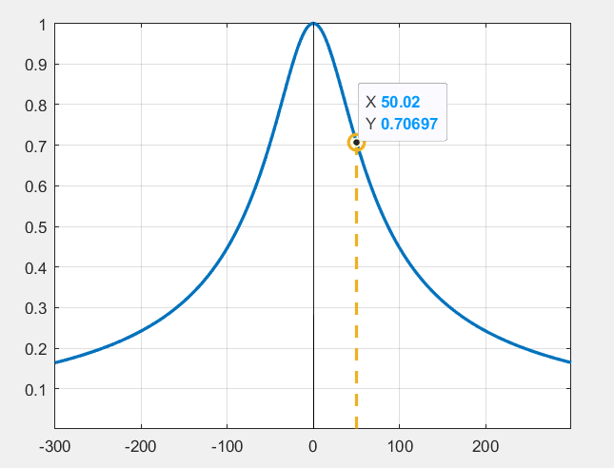
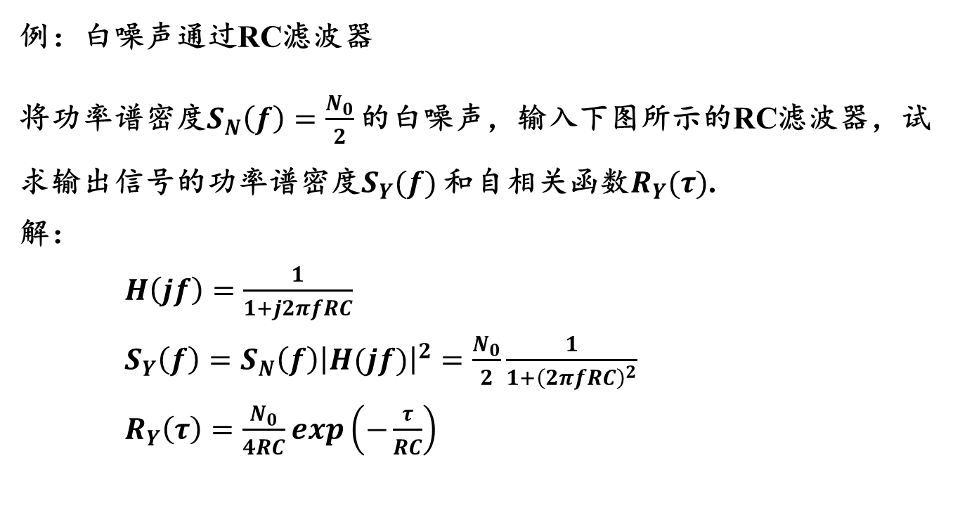

例：白噪声通过RC滤波器
将功率谱密度$S_{N}\left(f\right)=\frac{N_{0}}{2}$ 的白噪声，输入下图所示的RC滤波器，试求输出信号的功率谱密度$S_{Y}(f)$ 和自相关函数$R_{Y}(τ)$.
解：
$H\left(jf\right)=\frac{1}{1+j2πfRC}$
$S_{Y}\left(f\right)=S_{N}\left(f\right){\left|H(jf)\right|}^{2}=\frac{N_{0}}{2}\frac{1}{1+{\left(2πfRC\right)}^{2}}$
$R_{Y}\left(τ\right)=\frac{N_{0}}{4RC}exp\left(−\frac{τ}{RC}\right)$
$$\left|H(f)\right|$$
半功率点
f

Slide 38
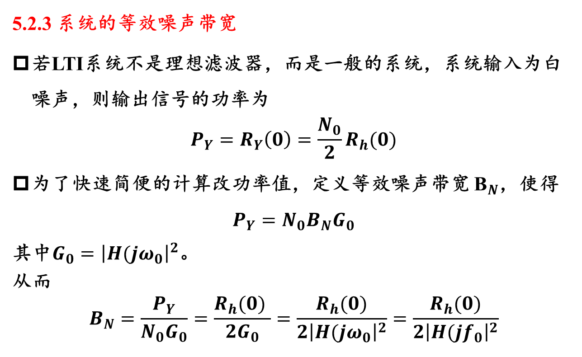
5.2.3 系统的等效噪声带宽
若LTI系统不是理想滤波器，而是一般的系统，系统输入为白噪声，则输出信号的功率为
$$P_{Y}=R_{Y}\left(0\right)=\frac{N_{0}}{2}R_{h}(0)$$
为了快速简便的计算改功率值，定义等效噪声带宽 ${\text{B}}_{N}$，使得
$$P_{Y}=N_{0}B_{N}G_{0}$$
其中$G_{0}={\left|H(jω_{0}\right|}^{2}$。
从而
$$B_{N}=\frac{P_{Y}}{N_{0}G_{0}}=\frac{R_{h}(0) }{2G_{0}}=\frac{R_{h}(0)}{2{\left|H(jω_{0}\right|}^{2}}=\frac{R_{h}(0)}{2{\left|H(jf_{0}\right|}^{2}}$$

Slide 39

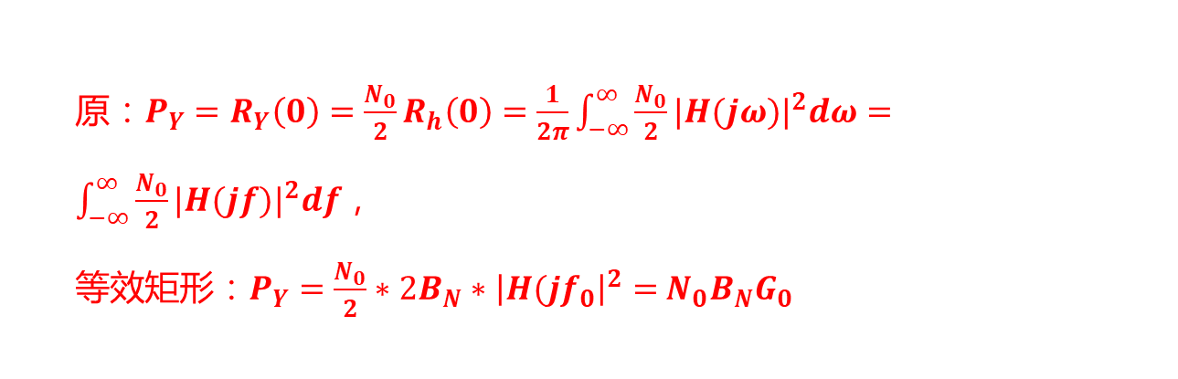
$B_{N}$的含义
低通信号
带通信号
${原：P}_{Y}=R_{Y}\left(0\right)=\frac{N_{0}}{2}R_{h}\left(0\right)=\frac{1}{2π}\int_{−∞}^{∞}{\frac{N_{0}}{2}|H(jω)|^{2}dω}=\int_{−∞}^{∞}{\frac{N_{0}}{2}|H(jf)|^{2}df}$，
等效矩形：$P_{Y}=\frac{N_{0}}{2}∗{2B}_{N}∗{\left|H(jf_{0}\right|}^{2}=$ $N_{0}B_{N}G_{0}$

Slide 40
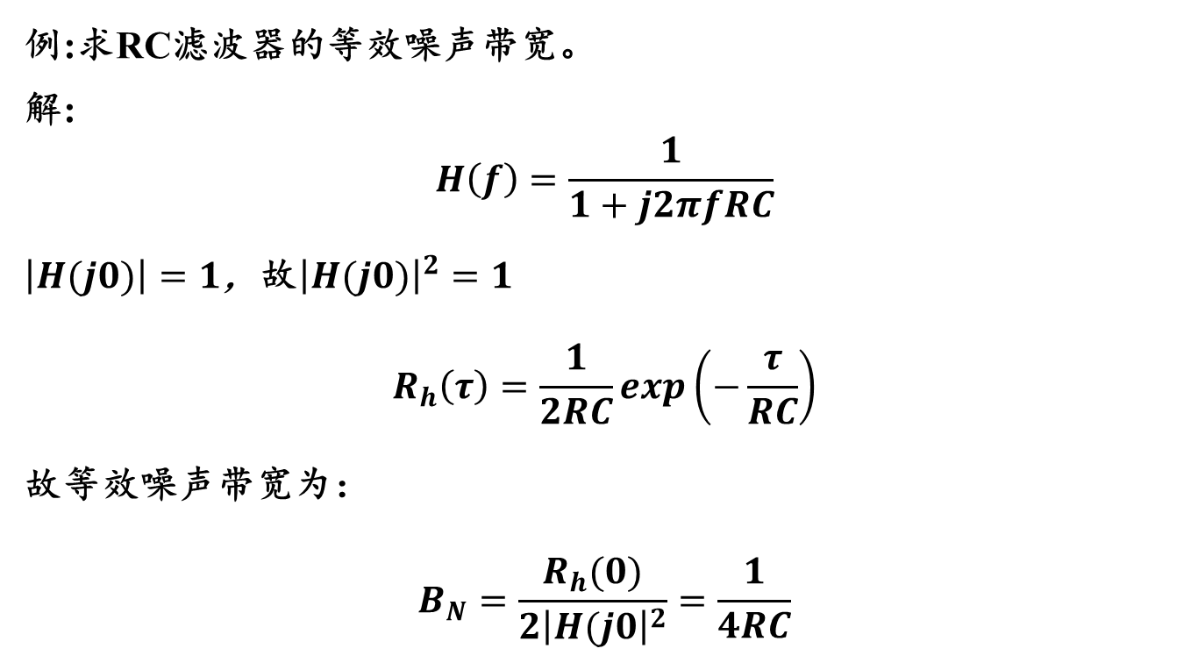
例:求RC滤波器的等效噪声带宽。
解:
$$H\left(f\right)=\frac{1}{1+j2πfRC}$$
$\left|H(j0)\right|=1$，故${\left|H(j0)\right|}^{2}=1$
$$R_{h}\left(τ\right)=\frac{1}{2RC}exp\left(−\frac{τ}{RC}\right)$$
故等效噪声带宽为：
$$B_{N}=\frac{R_{h}(0)}{2{\left|H(j0\right|}^{2}}=\frac{1}{4RC}$$

Slide 41
5.3 随机信号的带宽
信号频带宽度（带宽）用于描述功率所占据的有效频带范围。
对应随机信号，由它的功率谱的非零情况来计算，度量方法很多种，如右图所示。

Slide 42
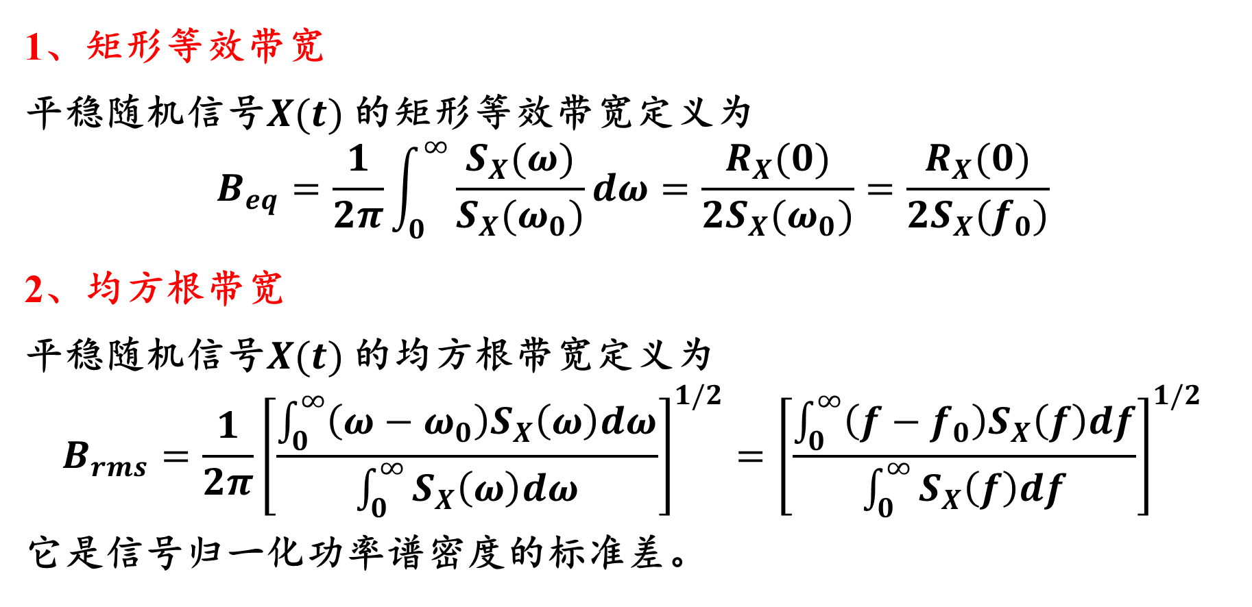
1、矩形等效带宽
平稳随机信号$X(t)$ 的矩形等效带宽定义为
$$B_{eq}=\frac{1}{2π}\int_{0}^{∞}{\frac{S_{X}(ω)}{S_{X}(ω_{0})}dω}=\frac{R_{X}(0)}{2S_{X}(ω_{0})}=\frac{R_{X}(0)}{2S_{X}(f_{0})}$$
2、均方根带宽
平稳随机信号$X(t)$ 的均方根带宽定义为
$$B_{rms}=\frac{1}{2π}{\left[\frac{\int_{0}^{∞}{\left(ω−ω_{0}\right)S_{X}\left(ω\right)dω}}{\int_{0}^{∞}{S_{X}\left(ω\right)dω}}\right]}^{1/2}={\left[\frac{\int_{0}^{∞}{\left(f−f_{0}\right)S_{X}\left(f\right)df}}{\int_{0}^{∞}{S_{X}\left(f\right)df}}\right]}^{1/2}$$
它是信号归一化功率谱密度的标准差。

Slide 43
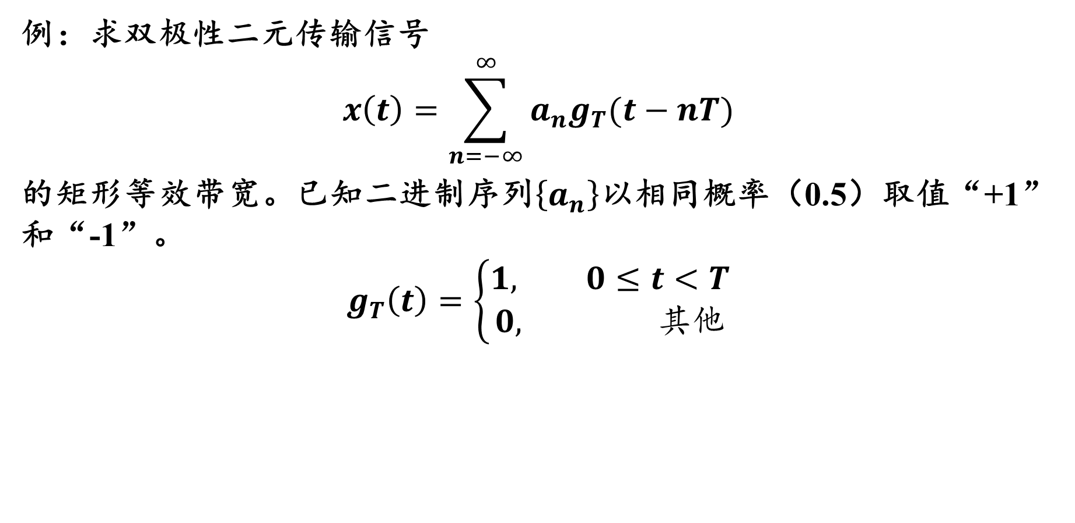
例：求双极性二元传输信号
$$x\left(t\right)=\sum_{n=−∞}^{∞}{a_{n}g_{T}(t−nT)}$$
的矩形等效带宽。已知二进制序列$\left\{a_{n}\right\}$以相同概率（0.5）取值“+1”和“-1”。
$$g_{T}\left(t\right)=\left\{\begin{aligned}1, 0≤t<T \\ 0, 其他\end{aligned}\right.$$

Slide 44
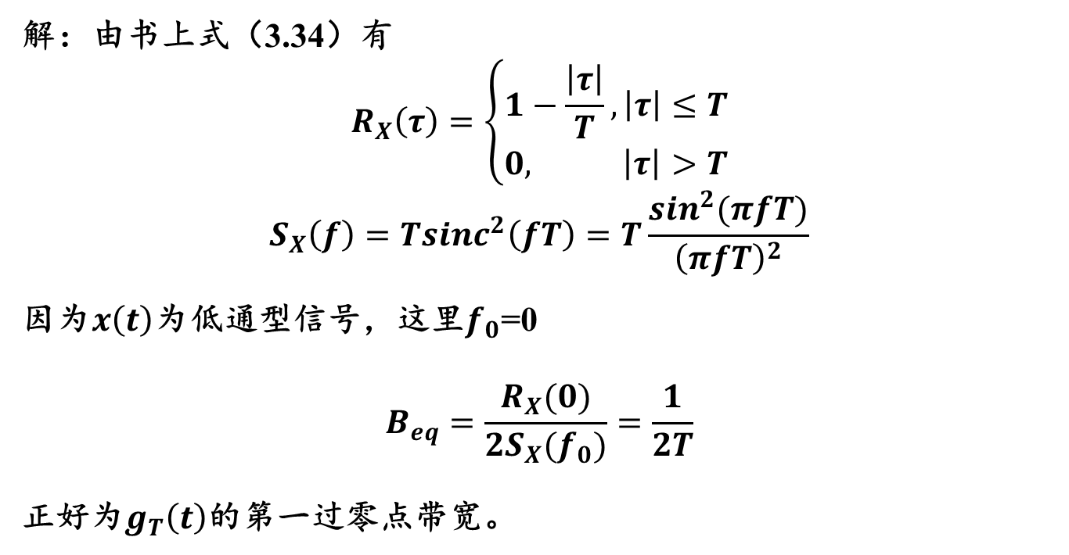
解：由书上式（3.34）有
$$R_{X}\left(τ\right)=\left\{\begin{aligned}1−\frac{\left|τ\right|}{T}, \left|τ\right|≤T \\ 0, \left|τ\right|>T\end{aligned}\right.$$
$$S_{X}\left(f\right)=T{sinc}^{2}\left(fT\right)=T\frac{\sin^{2}(πfT)}{{\left(πfT\right)}^{2}}$$
因为$x\left(t\right)$为低通型信号，这里$f_{0}$=0
$$B_{eq}=\frac{R_{X}(0)}{2S_{X}(f_{0})}=\frac{1}{2T}$$
正好为$g_{T}\left(t\right)$的第一过零点带宽。

Slide 45
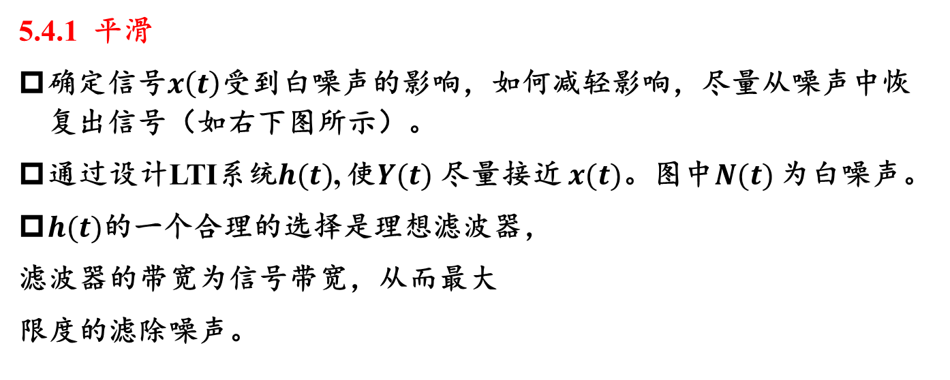
5.4 噪声中的信号处理
5.4.1 平滑
确定信号$x\left(t\right)$受到白噪声的影响，如何减轻影响，尽量从噪声中恢复出信号（如右下图所示）。
通过设计LTI系统$h(t)$, 使$Y(t)$ 尽量接近 $x(t)$。图中$N(t)$ 为白噪声。
$h(t)$的一个合理的选择是理想滤波器，
滤波器的带宽为信号带宽，从而最大
限度的滤除噪声。

Slide 46
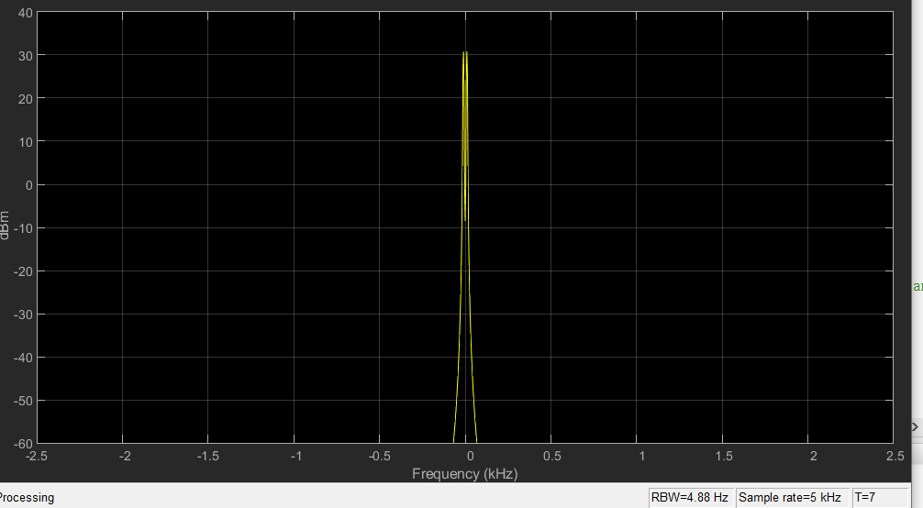
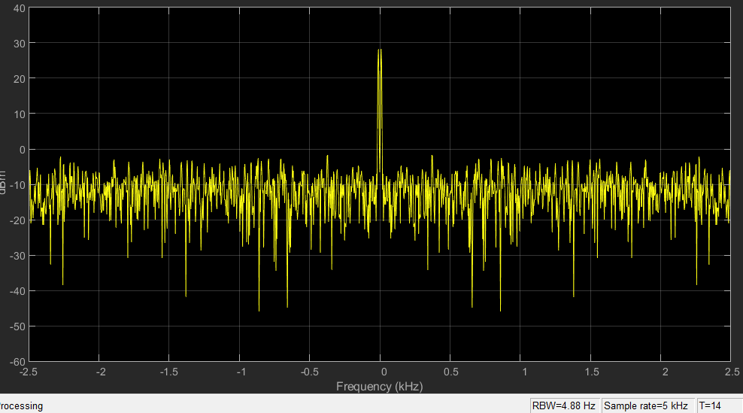
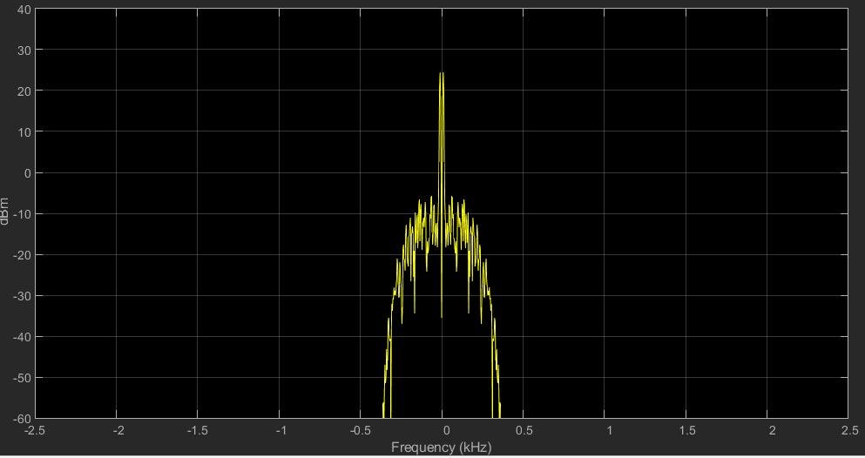
例：信号受到10dB噪声干扰，经过阻带衰减为60dB的低通滤波器。

Slide 47
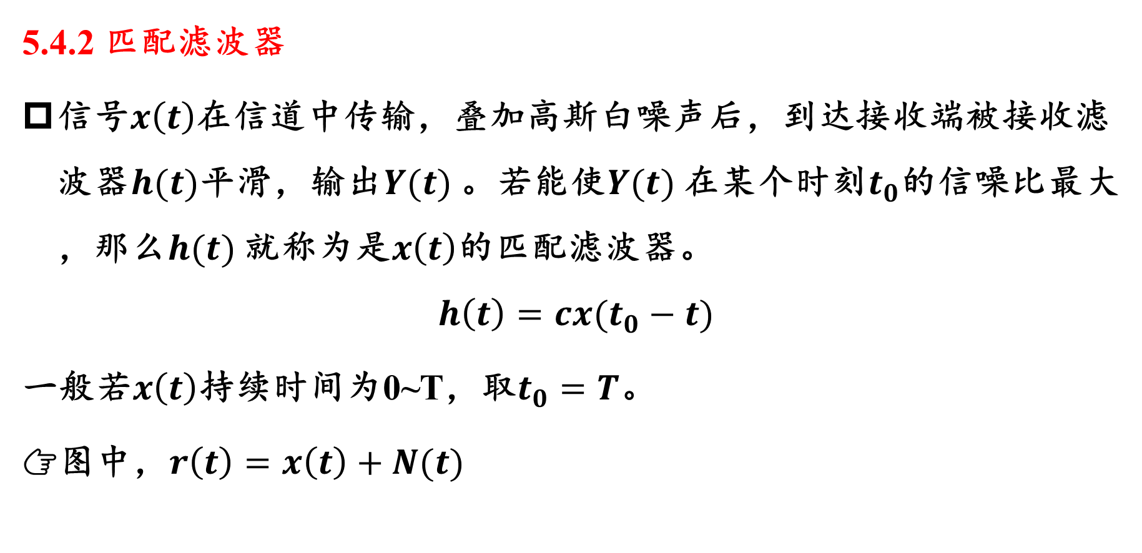

5.4.2 匹配滤波器
信号$x\left(t\right)$在信道中传输，叠加高斯白噪声后，到达接收端被接收滤波器$h(t)$平滑，输出$Y(t)$ 。若能使$Y(t)$ 在某个时刻$t_{0}$的信噪比最大，那么$h(t)$ 就称为是$x\left(t\right)$的匹配滤波器。
$$h\left(t\right)=cx(t_{0}−t)$$
一般若$x\left(t\right)$持续时间为0~T，取$t_{0}=T$。
👉图中，$r\left(t\right)=x\left(t\right)+N(t)$
$$r(t)$$

Slide 48
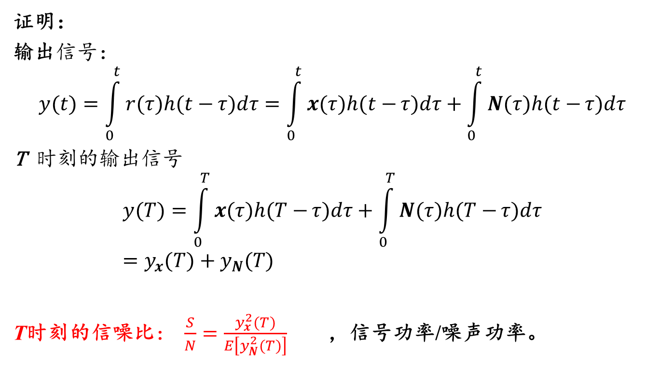
证明：
输出$信号：$
$$y(t)=\int_{0}^{t}{r(τ)h(t−}τ)dτ=\int_{0}^{t}{x(τ)h(t−}τ)dτ+\int_{0}^{t}{N(τ)h(t−}τ)dτ$$
T$时刻的输出$信号
$$y(T)=\int_{0}^{T}{x(τ)h(T−}τ)dτ+\int_{0}^{T}{N(τ)h(T−}τ)dτ \\ =y_{x}(T)+y_{N}(T)$$
T时刻的信噪比$： \frac{S}{N}=\frac{y_{x}^{2}(T)}{E\left[y_{N}^{2}(T)\right]}$ ，信号功率/噪声功率。

Slide 49
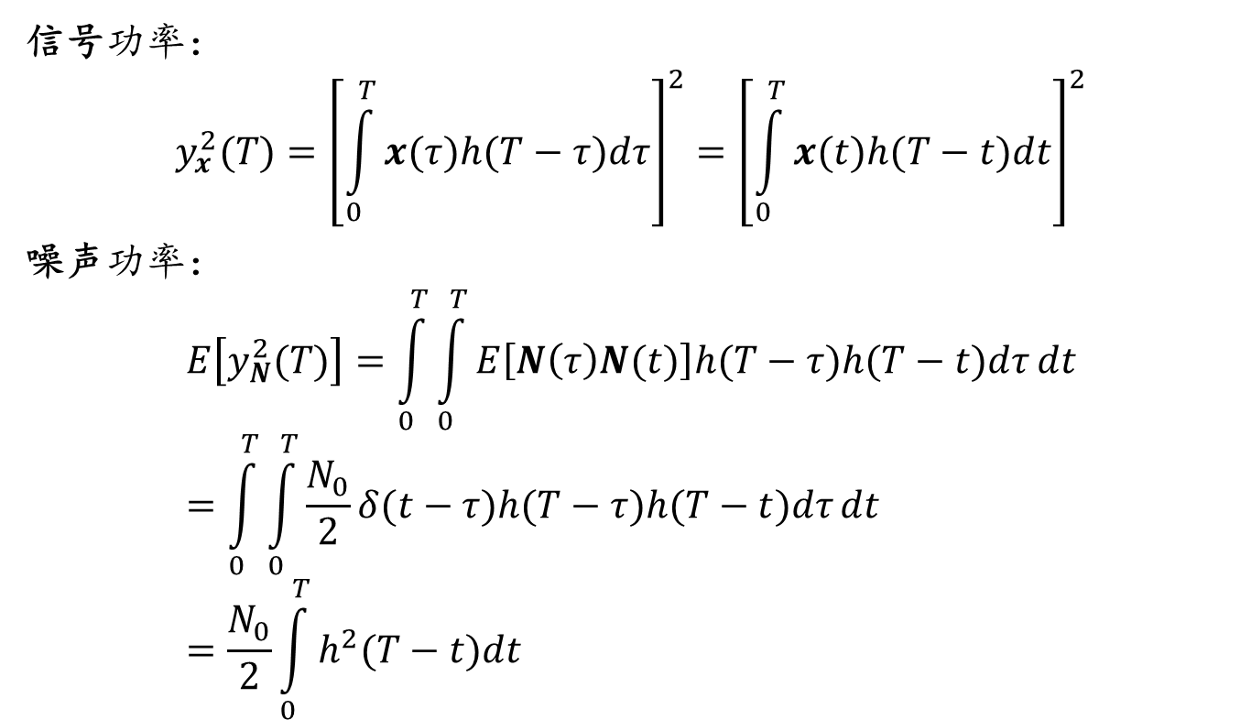
信号$功率：$
$$y_{x}^{2}(T)={\left[\int_{0}^{T}{x(τ)h(T−τ)dτ}\right]}^{2}={\left[\int_{0}^{T}{x(t)h(T−t)dt}\right]}^{2}$$
噪声$功率：$
$$E\left[y_{N}^{2}(T)\right]=\int_{0}^{T}{\int_{0}^{T}{E\left[N\left(τ\right)N(t)\right]h(T−τ)h(T−t)dτ}}dt \\ =\int_{0}^{T}{\int_{0}^{T}{\frac{N_{0}}{2}δ(t−τ)h(T−τ)h(T−t)dτ}}dt \\ =\frac{N_{0}}{2}\int_{0}^{T}{h^{2}(T−t)dt}$$

Slide 50
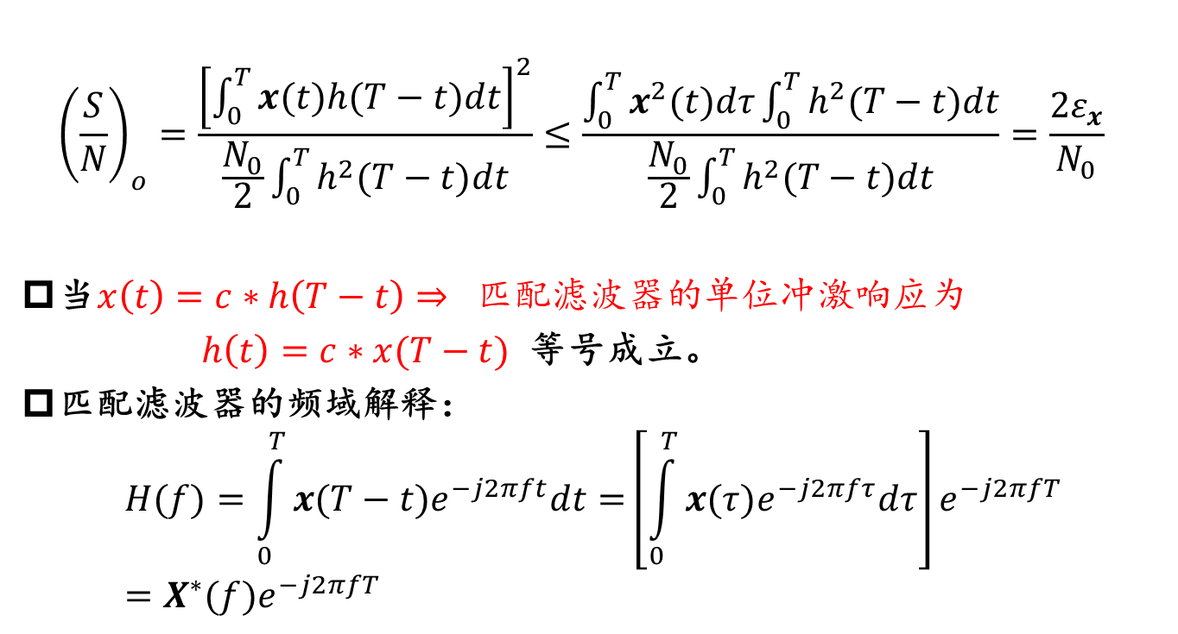
柯西-许瓦兹不等式
$${\left(\frac{S}{N}\right)}_{o}=\frac{{\left[\int_{0}^{T}{x(t)h(T−t)dt}\right]}^{2}}{\frac{N_{0}}{2}\int_{0}^{T}{h^{2}(T−t)dt}}≤\frac{\int_{0}^{T}{x^{2}(t)dτ}\int_{0}^{T}{h^{2}(T−t)dt}}{\frac{N_{0}}{2}\int_{0}^{T}{h^{2}(T−t)dt}}=\frac{2ε_{x}}{N_{0}}$$
当$x\left(t\right)=c∗h\left(T−t\right)⇒$ $匹配滤波器的单位冲激响应为$
$h\left(t\right)=c∗x(T−t)$ 等号成立。
匹配滤波器的频域解释：
$$H(f)=\int_{0}^{T}{x(T−t)e^{−j2πft}dt=}\left[\int_{0}^{T}{x(τ)e^{−j2πfτ}dτ}\right]e^{−j2πfT} \\ =X^{∗}(f)e^{−j2πfT}$$
最大输出信噪比（SNR）

Slide 51
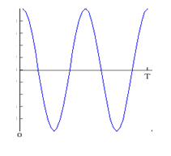
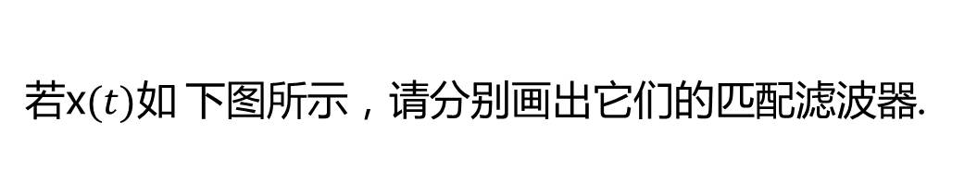



主观题
10分
若x$(t)如$下图所示，请分别画出它们的匹配滤波器.
$$x (t)$$
$$A$$
x$(t)$
T/2
t
$$A$$
x$(t)$
T/2
T
t
正常使用主观题需2.0以上版本雨课堂
作答

Slide 52





主观题
10分
如果输入的 $x(t)$是下图中的 $x1(t)$ 和 $x2(t)$，请画出它们分别通过各自匹配滤波器的输出 $y(t)$。
$$x_{1} (t)$$
$$A$$
T/2
t
$$A$$
$$x_{2} (t)$$
T/2
T
t
正常使用主观题需2.0以上版本雨课堂
作答

Slide 53
作业
习题：5.11、5.12

Slide 54
总结
白噪声经过LTI系统
随机信号的带宽
噪声中的信号处理—匹配滤波器

